Slide 1
巧用知网 助力高效学习
知网功能及使用介绍
同方知网数字出版技术股份有限公司
整合传播全球学术
智能检索世界知识
www.cnki.net

Slide 2
01
认识知网

Slide 3
认识知网

Slide 4
合作单位：70多个国家和地区，800多家出版社
用户总量：3.3万家机构用户，1.7亿个人读者
——国际知名的学协会
---国际主流OA平台
——全球领军学术出版集团
美国计算机协会
国际光学工程学会
英国物理学会
英国工程技术学会
皇家化学会
美国科学公共图书馆 DOAJ期刊 InderScience协会
——国际组织
国际出版机构
国际科学组织
经济与合作组织
世界银行
世界知识大数据
---国际知名大学出版社
——主流小语种期刊平台
剑桥大学出版社
牛津大学出版社
麻省理工大学出版社
杜克大学出版社
国内出版机构
日本
德国
法国
9000多家
期刊编辑部
938家
学位授予单位
3200家 学协会
500多家报社
400多家出版社
......
Notes:
知网携手国内外10万家重要出版机构，近80个国家和地区，累计全文2.8亿篇，摘要3亿篇，知识元82亿条，平均每小时更新近万篇，每分钟更新166篇。
公司用户遍布 40 多个国家和地区，全球机构用户达 25000 多个，最终读者达 1.3亿人，在资源数量、产品质量、技术先进性和市场占率方面均居于国内领先水平。

Slide 5
02
解锁CNKI总库平台

Slide 6
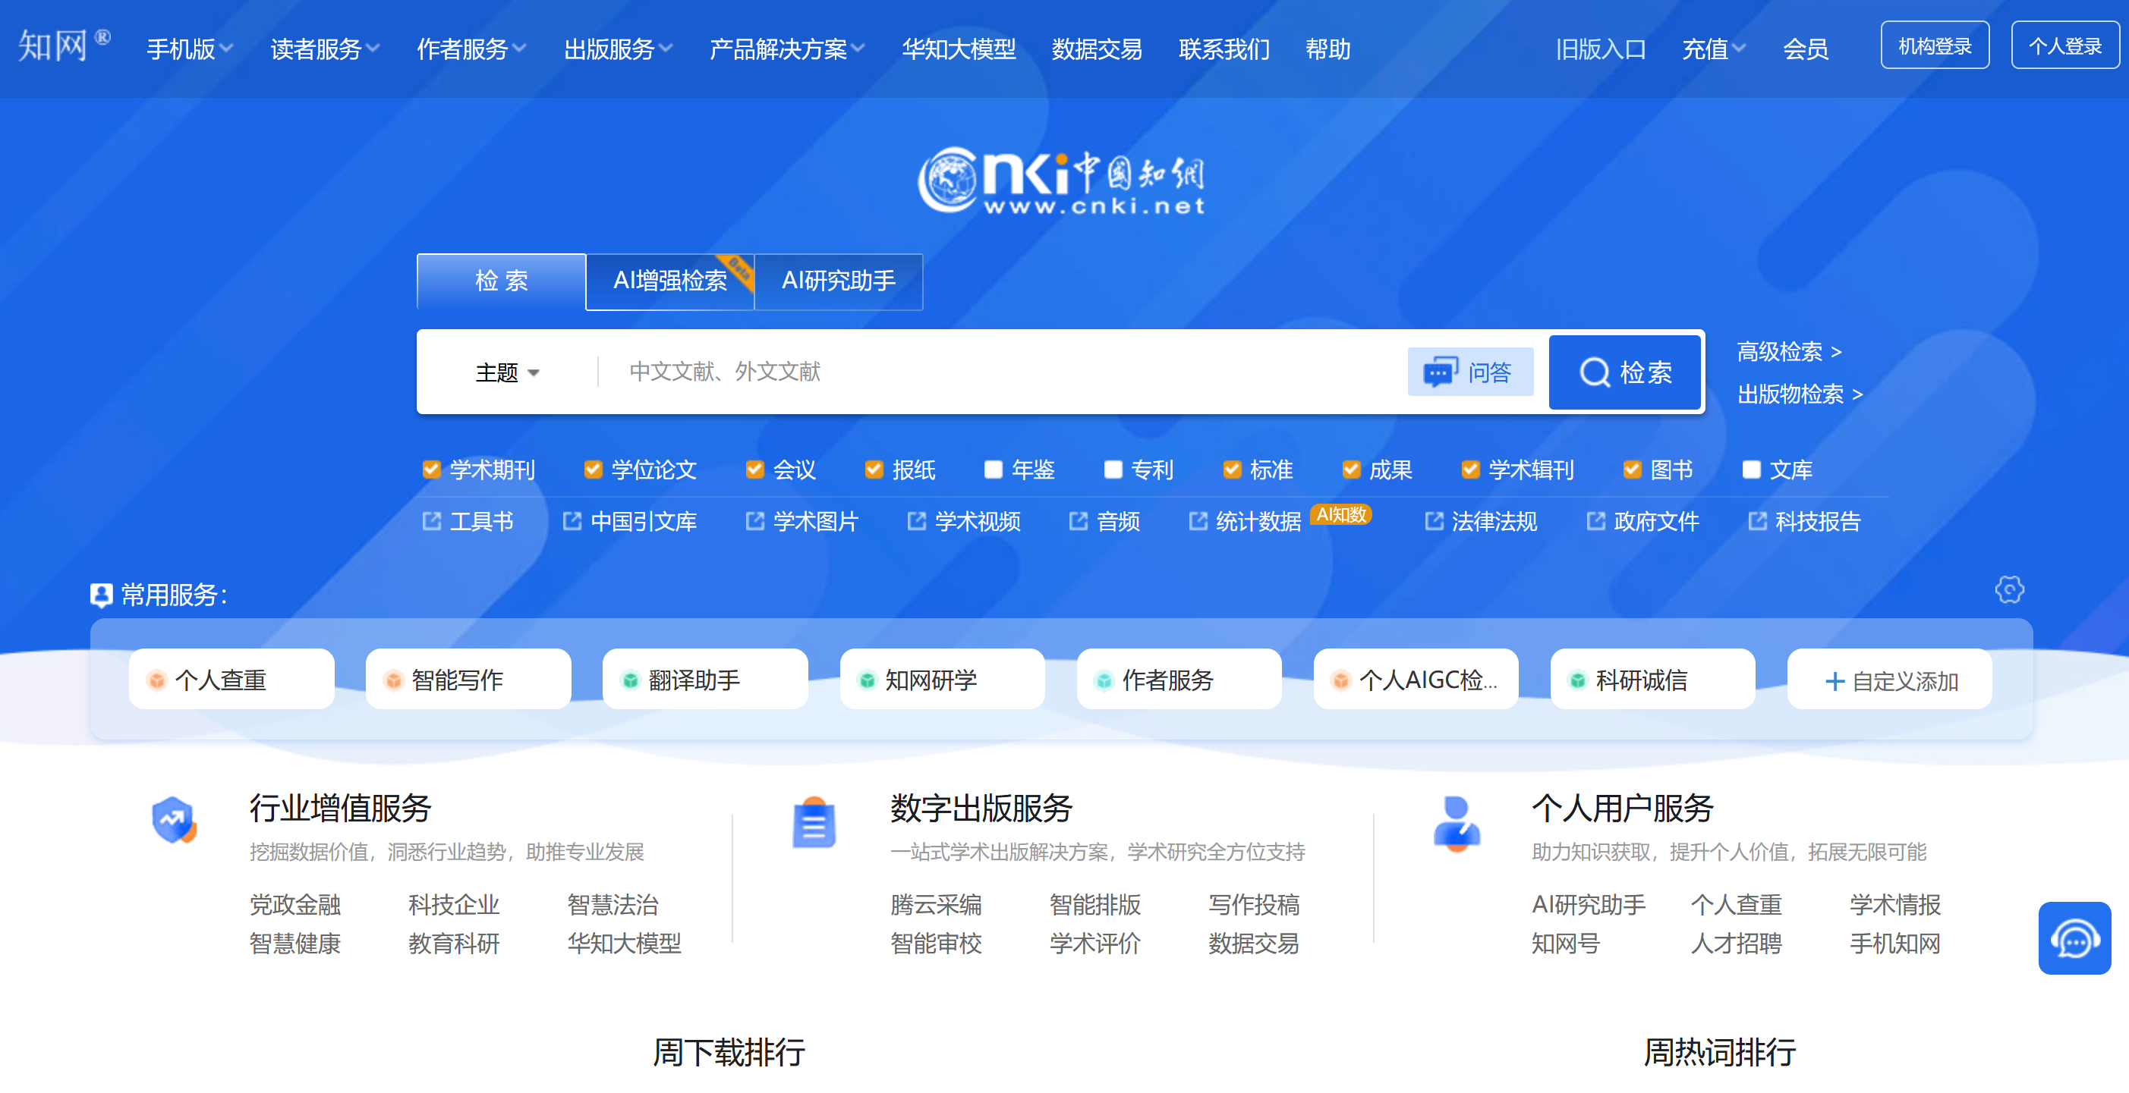
解锁CNKI总库平台
www.cnki.net

Slide 7
解锁CNKI总库平台
平台特性
3.应变能力
中英文统一主题检索:统一检索、统一排序、统一分组分析
知识矩阵:实现多维度内容分析和展示
智能引导:主题、作者、机构、基金、期刊等检索引导
知网节:全球知识网络、新的页面布局、主题脉络图
可视化分析:已选文献可视化分析页面及交互优化，使用更流畅便捷
个性化首页:单库宣介，我的关注、精彩推荐、热门文献
我的CNKI:定制、收藏、成果、跟踪，历史，支持跨平台

Slide 8
03
精准检索所需文献

Slide 9
获取精准文献的三个思路
一框式检索
高级检索
分组和排序

Slide 10
3.1一框式检索
将检索功能浓缩至“一框”中，根据不同检索项的需求特点采用不同的检索机制和匹配方式，体现智能检索优势，操作便捷，检索结果兼顾检全和检准。

Slide 11
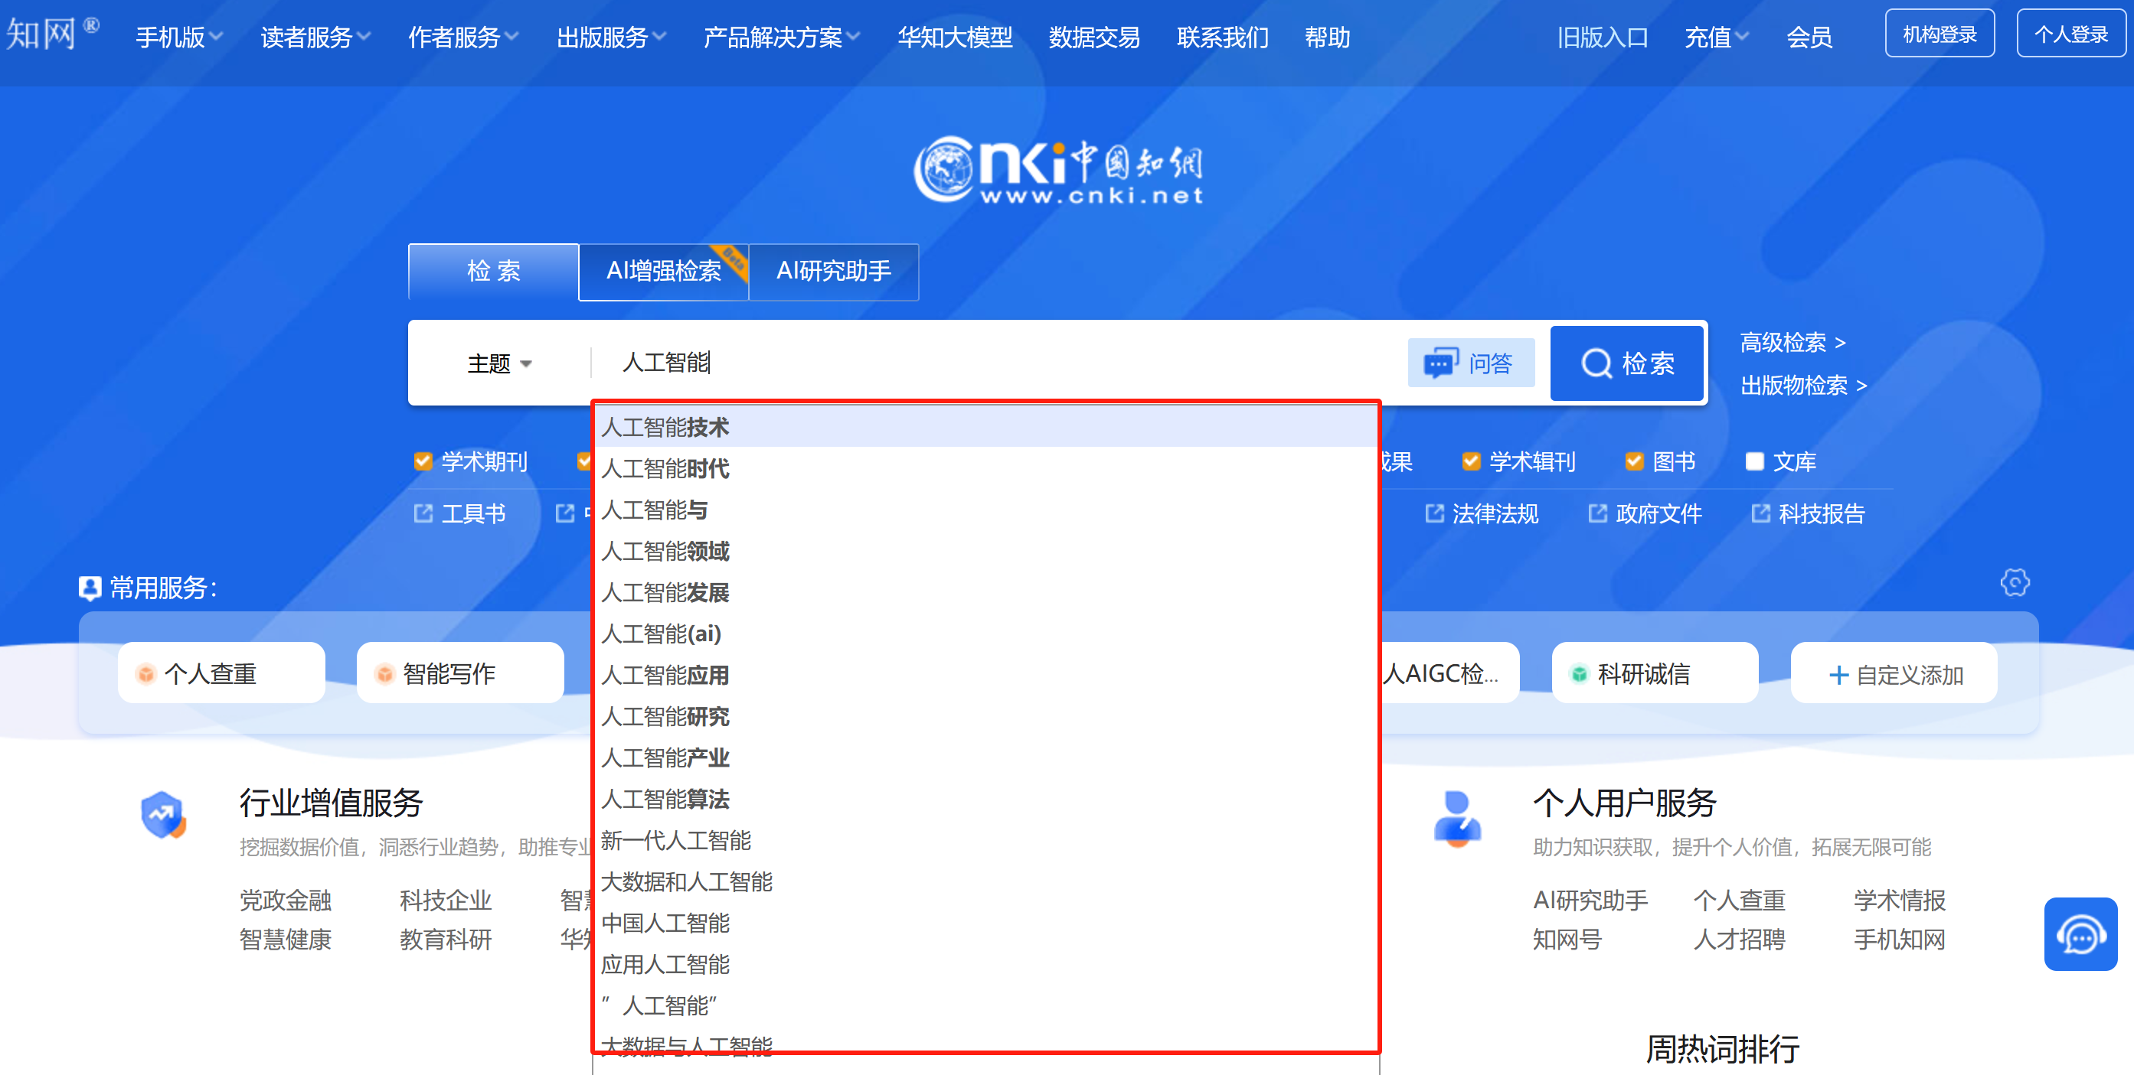
3.1一框式检索-智能引导
读者在内容检索字段（包括主题、篇名、摘要、关键词、全文）中输入检索词，系统默认采用前方一致原则提示相关检索词，该提示词依据海量读者的检索行为分析整理得出。
智能引导——帮助读者提供研究方向
方便用户随意输入检索词，满足学习阅读、查漏补缺、解决具体问题等基本的检索需求，可以通过更换检索词，结合分组排序功能激发读者的潜在信息需求。

Slide 12
3.1一框式检索-总结
确定检索范围：在知网个性化首页，一框式检索栏的下方，勾选需要检索的数据库，可以实现资源的添加或删除。
选择检索项：总库提供的检索项有：主题、关键词、篇名、全文、作者、第一作者、通讯作者、作者单位、基金、摘要、参考文献、分类号、文献来源。我们可以根据自己的需要选择对应的检索项。
输入检索词：最后，我们在一框式检索栏中输入自己需要检索文献关键词。

Slide 13
文献太多
通过一框式检索虽然可以查到很多文章，每次都是上万条的检索结果，我不知道从何读起，怎么办。

Slide 14
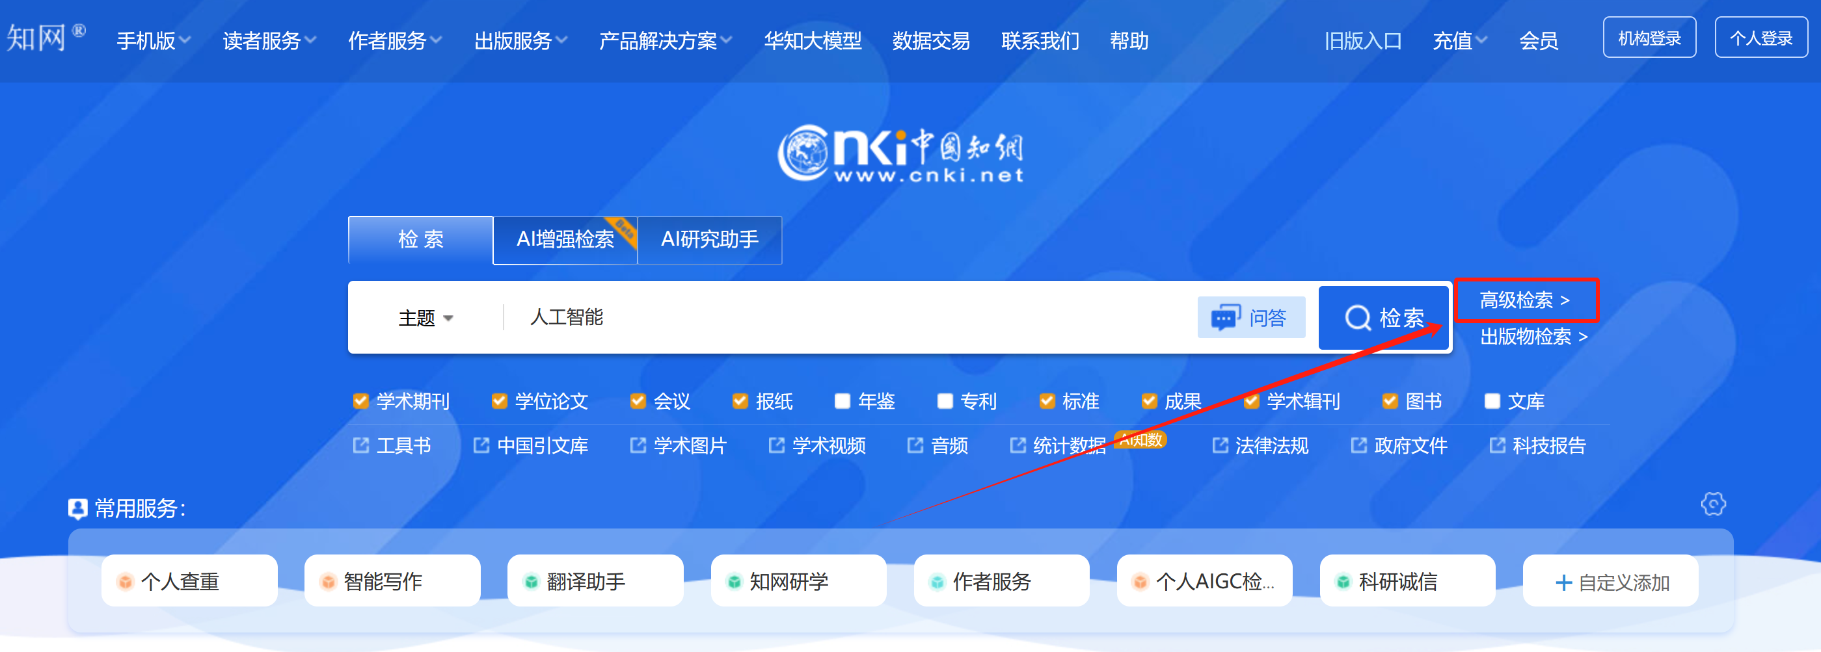
3.2高级检索
匹配多个检索词及检索条件，更好地缩小检索范围精确检索内容

Slide 15
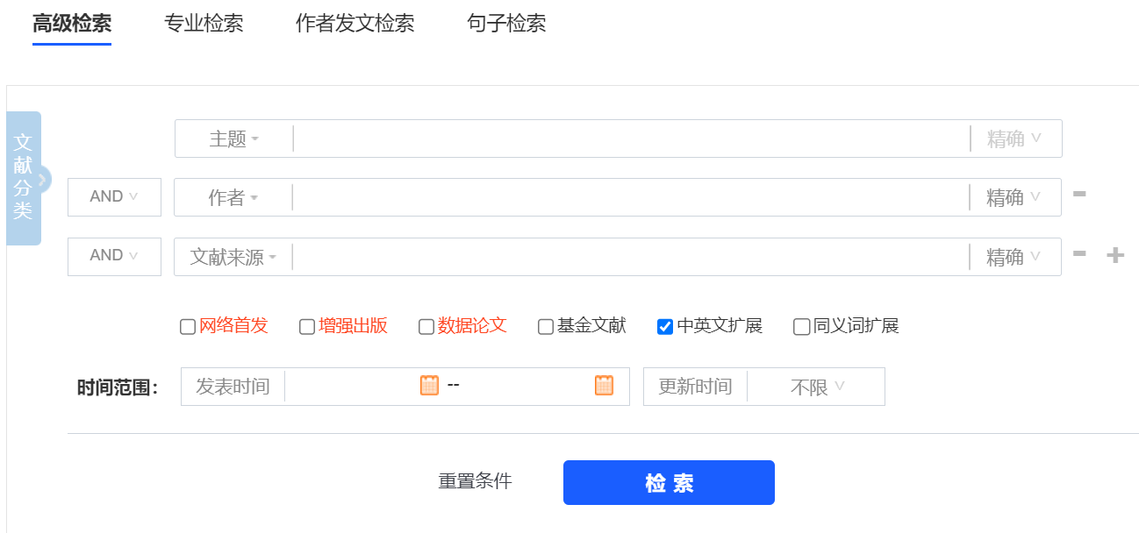
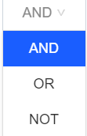
3.2 高级检索
默认显示主题、作者、文献来源三个检索框，可下拉选择其他检索项
上半区：检索条件输入区
点击检索框后的“+、－”号按钮可添加或删除检索项，自由选择检索项，最多支持10个检索项的组合检索。
下半区：检索控制区
1. 检索控制区的主要作用是通过条件筛选、时间选择等，对检索结果进行范围控制。
2. 控制条件包括：出版模式、基金文献、时间范围、检索扩展。
3. 检索时默认进行中英文扩展，如果不需要中英文扩展，则手动取消勾选。
可通过“AND（并且）、OR（或者）、NOT（不含/排除）”自由选择检索项间的逻辑关系

Slide 16
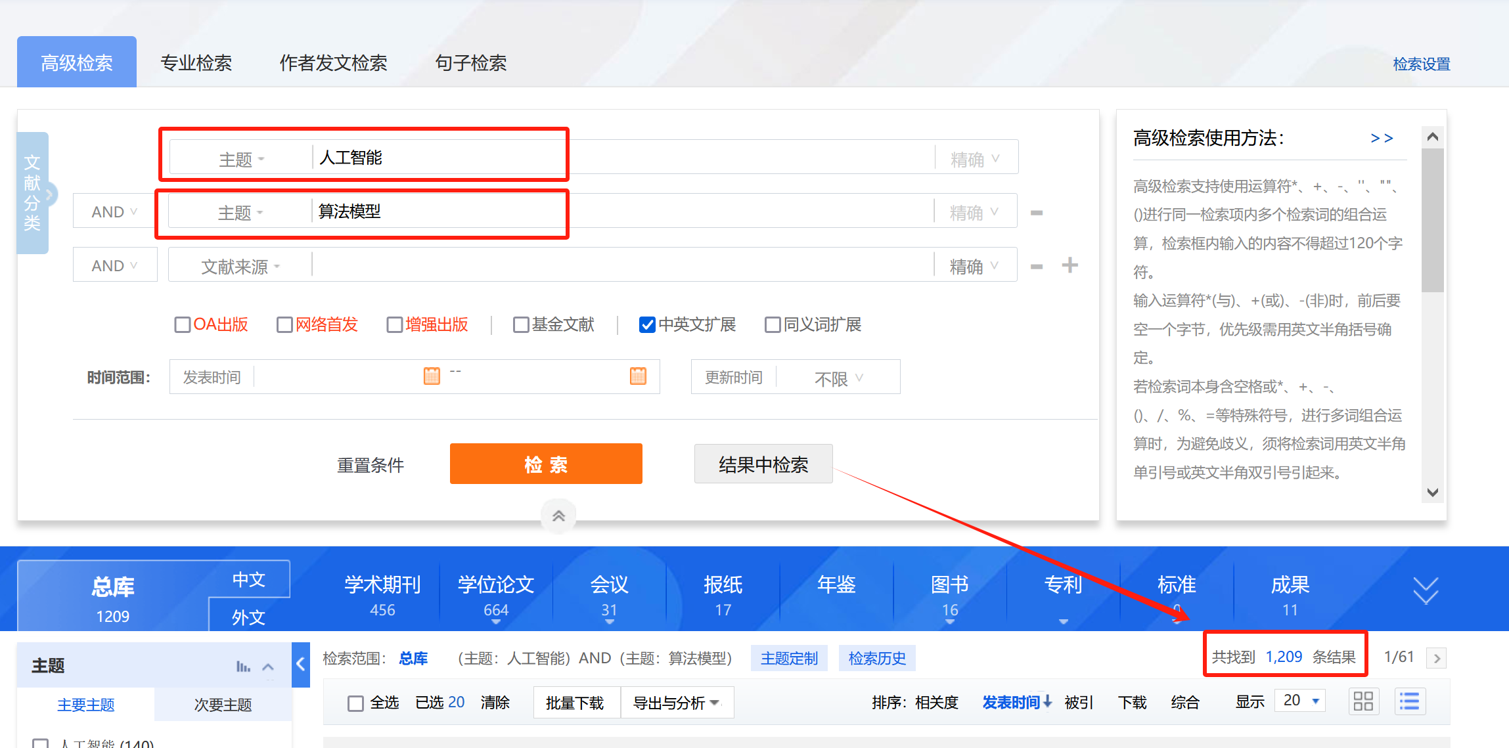
3.2 高级检索
检索条件输入区
检索条件控制区

Slide 17
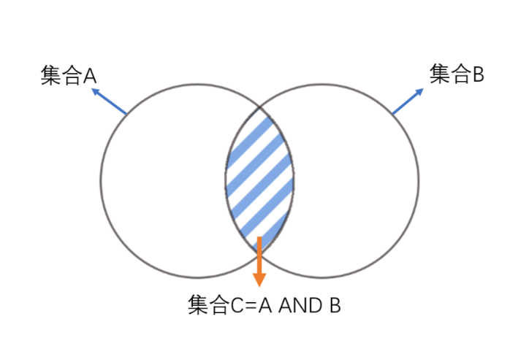
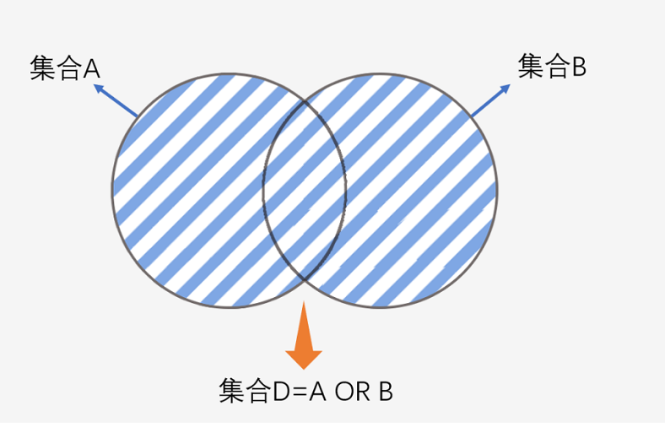
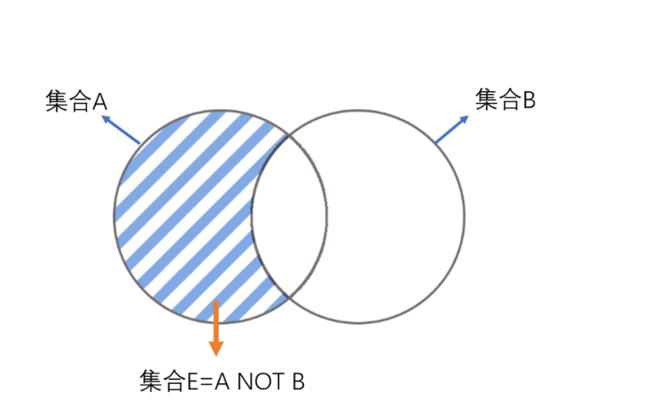
3.2 高级检索 高级检索可设置检索项之间的逻辑关系（AND\OR\NOT)
两个检索条件之间用 “AND” 相连时
两个检索条件之间用 “OR” 相连时
两个检索条件之间用 “NOT” 相连时

Slide 18
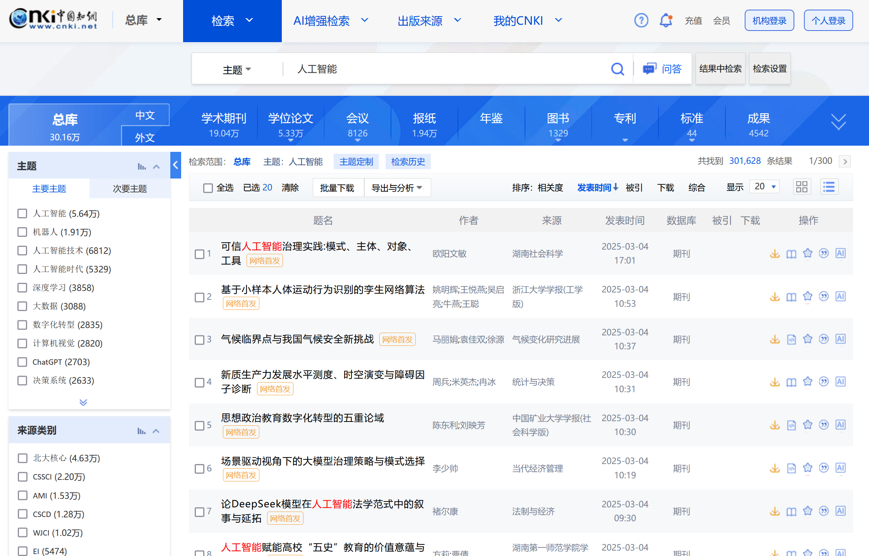
3.3分组和排序
横向展示所有资源类型文献，各资源类型下显示符合检索条件的文献量，突显总库各资源的文献分布情况，可点击切换查看不同资源类型下的文献。突出中外文文献整合。
下载频次最多的文献往往是传播最广、最受欢迎、文献价值较高的文献。
可以帮助读者找到引用较多的优秀文献及优秀出版物。
点击“中文”或“外文”，查看检索结果中的中文文献或外文文献。点击“总库”回到中外文混检结果。
按发表时间排序，可以帮助读者找到最新出版的文献，实现学术发展跟踪，进行文献的系统调研。
综合检索词的发表时间、被引频次及下载频次等计量指标，利用知网特有算法得出数值，按照数值的高低变化进行排序，降序排列排在最前面的文章与检索词的关注度越高。

Slide 19
Tips：
通过可视化分析，可以宏观的了解检索结果的概况和趋势。

Slide 20
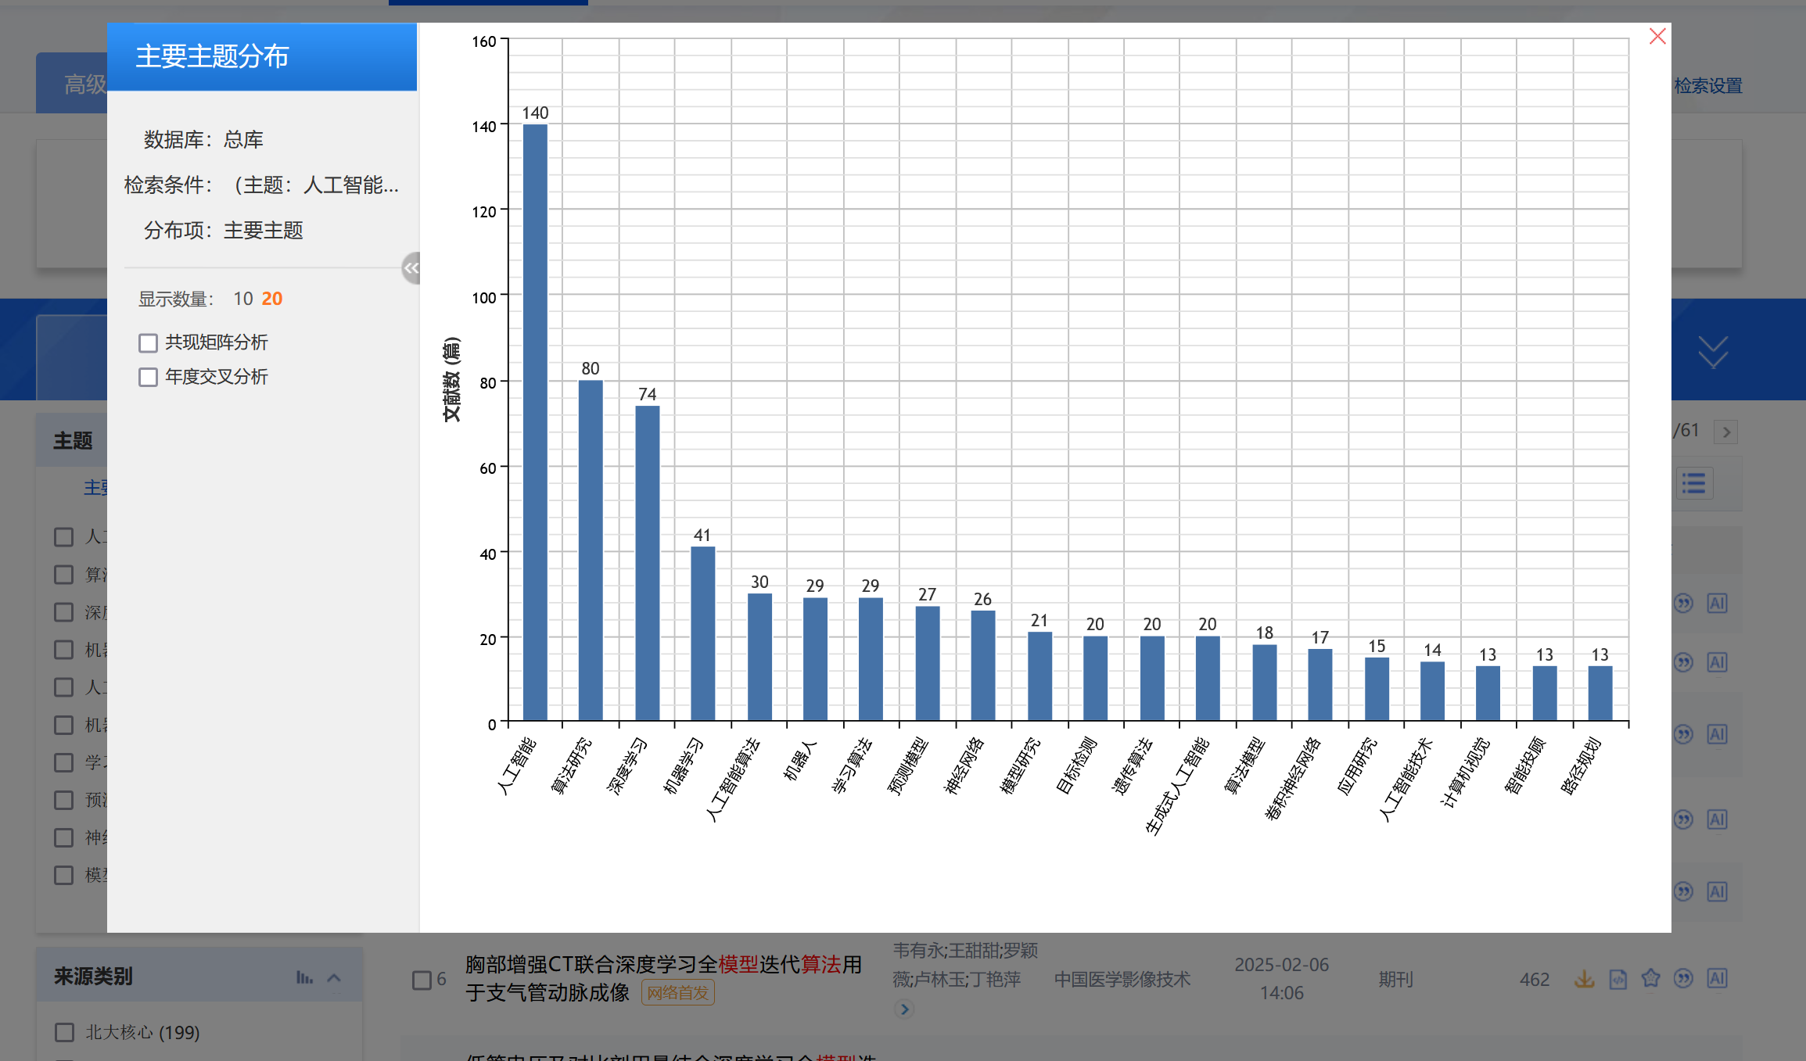
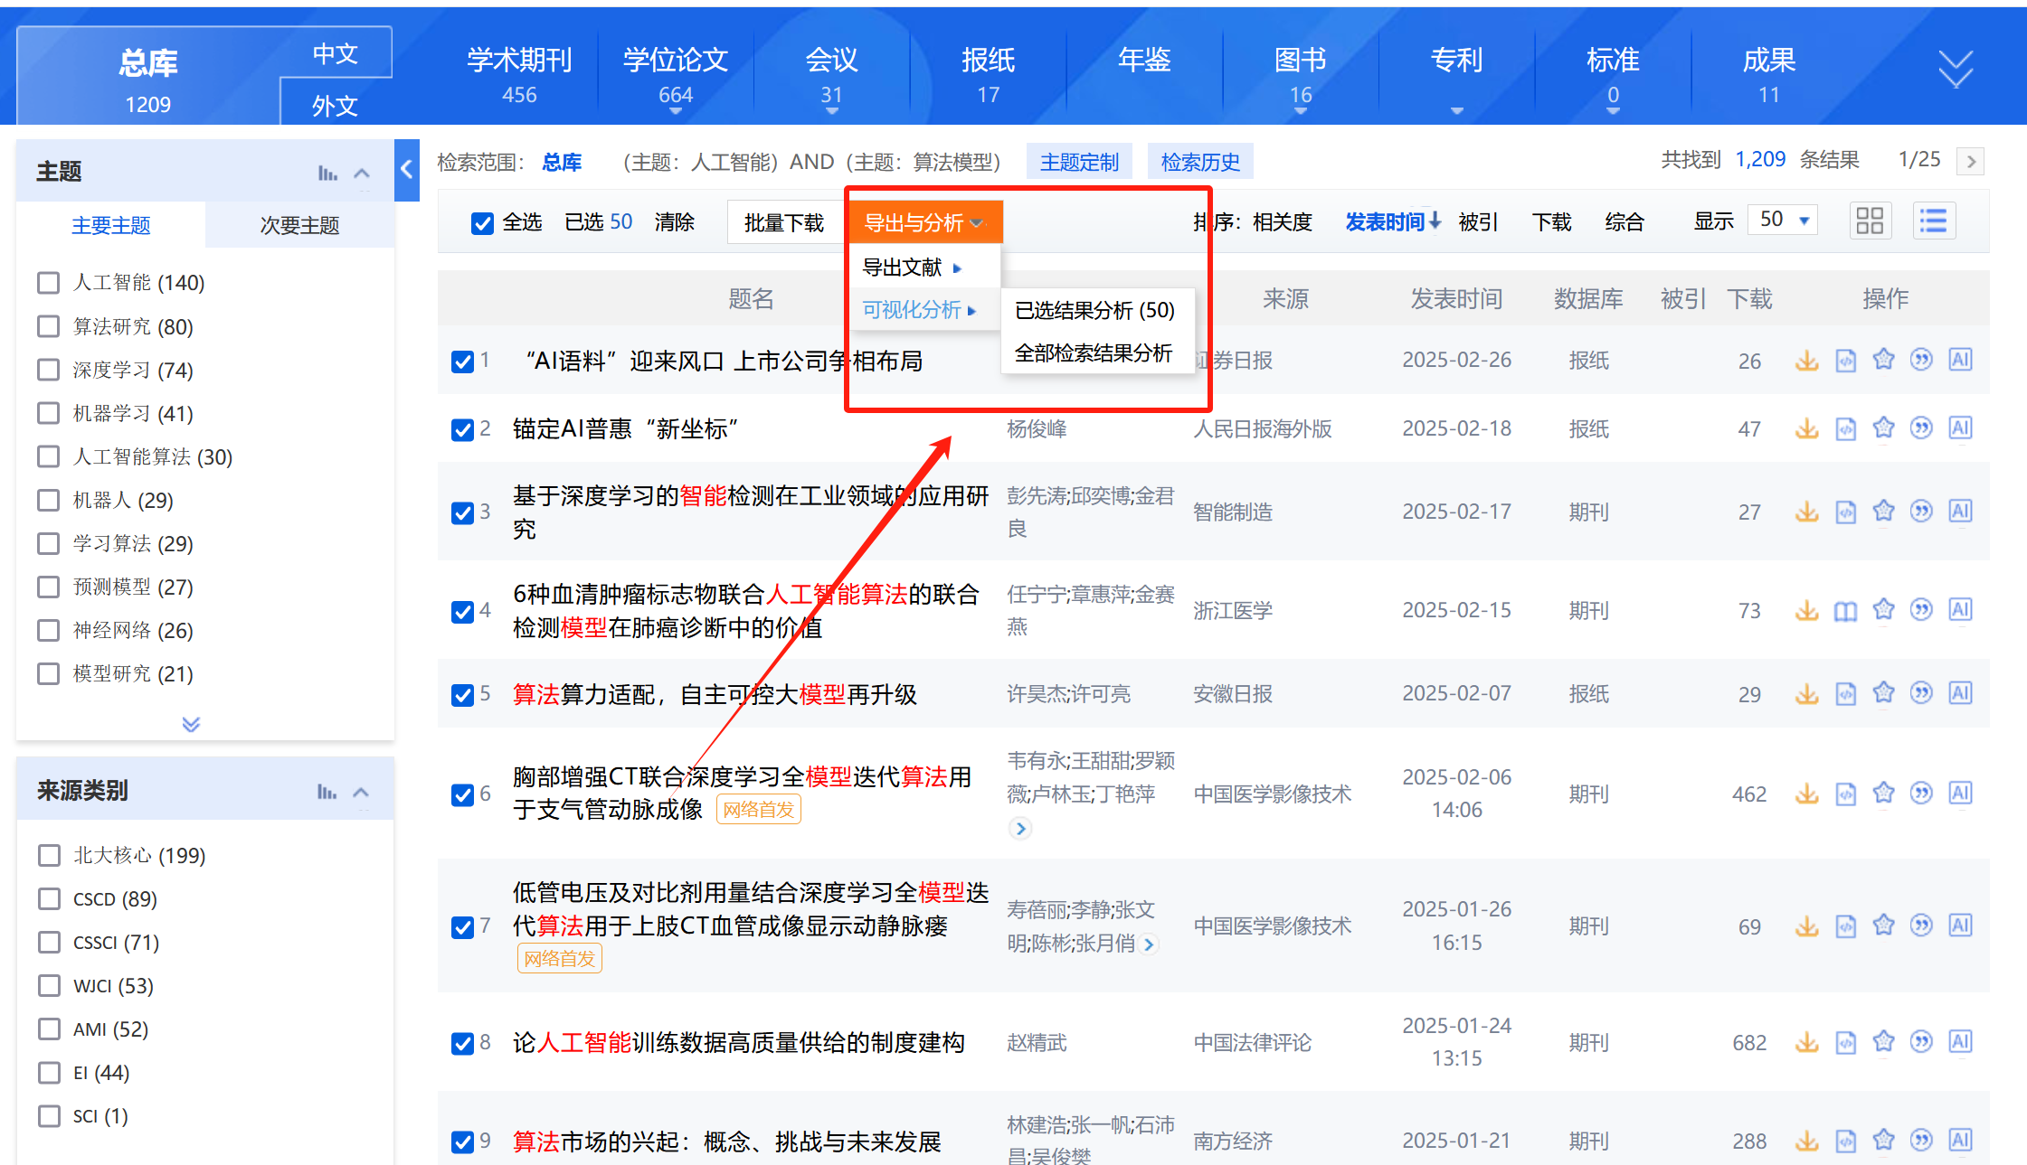
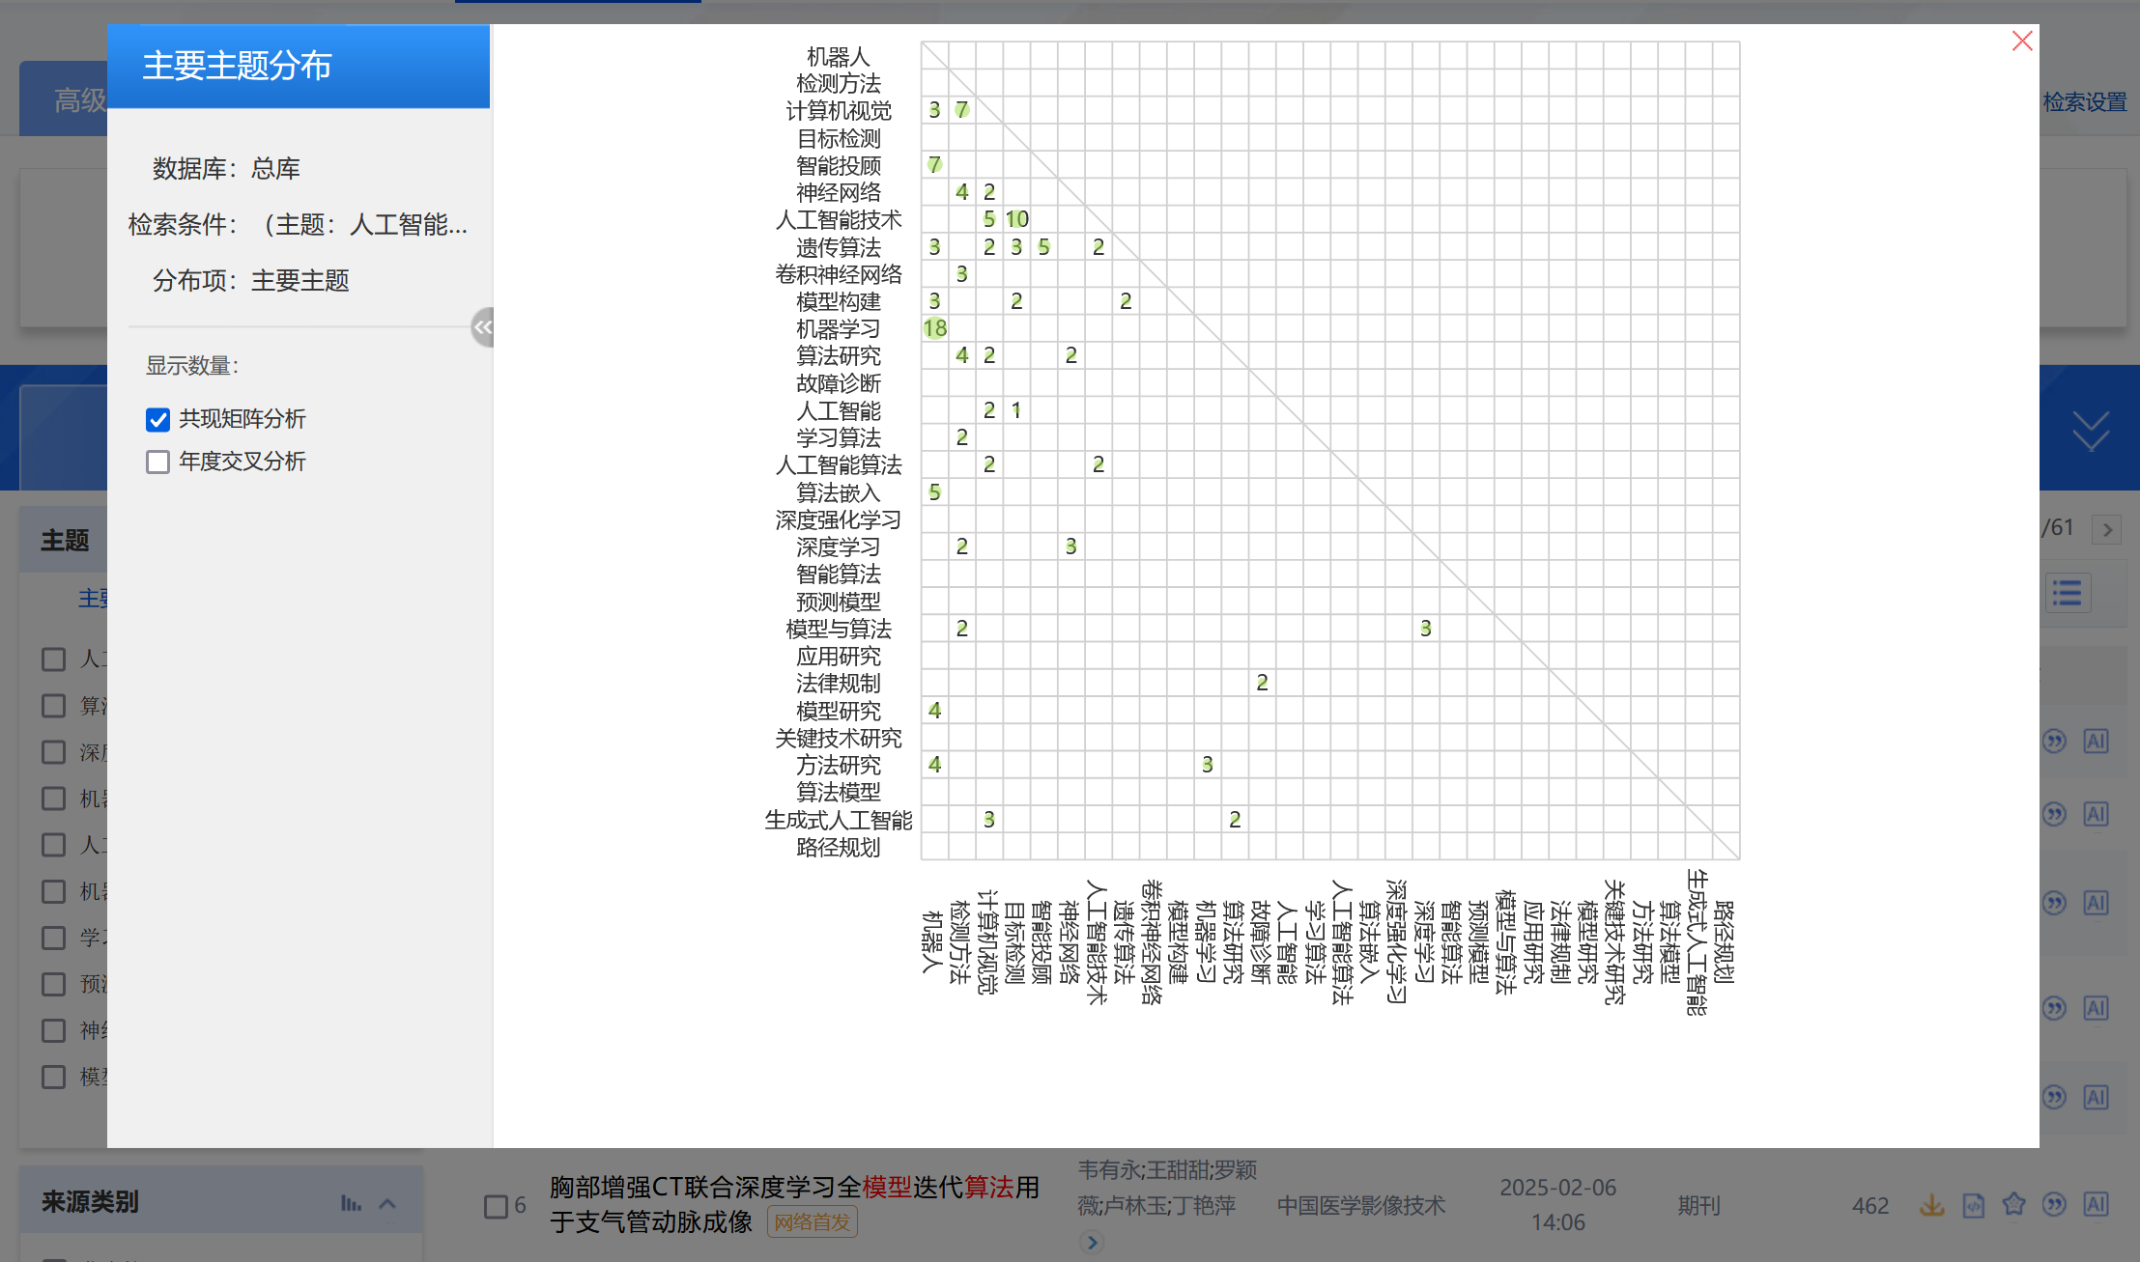
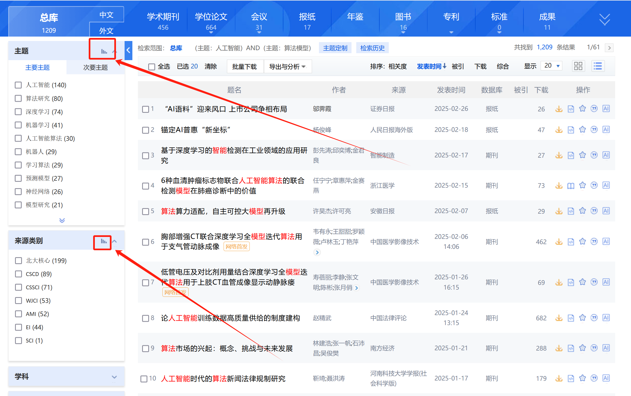
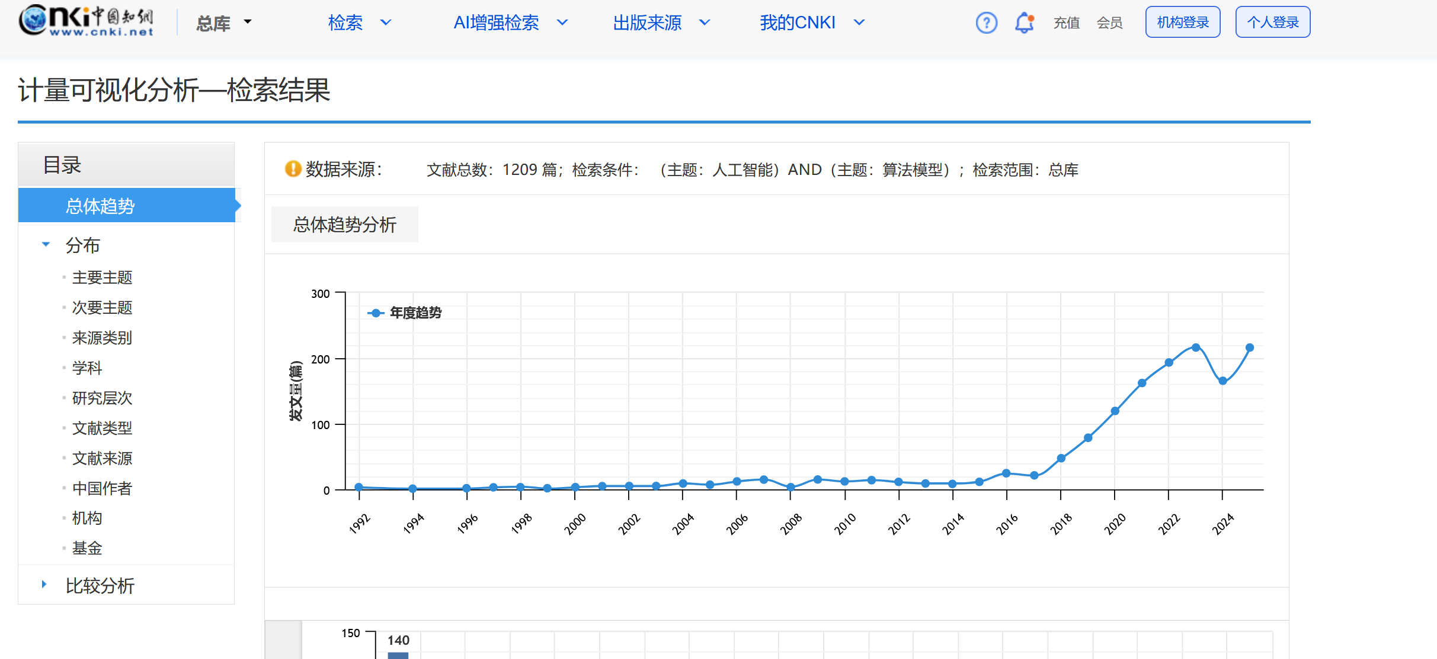
可视化分析

Slide 21
04
深度高效的阅读文献

Slide 22
阅读的流程
泛读
精读
筛选文章
全面了解
经典文献：高被引、高下载一一适合初学者了解领域，论研第一步
最新文献：近两年——帮助我们提出研究思路和方案
其他文献/相关文献：找灵感，找相关领域

Slide 23
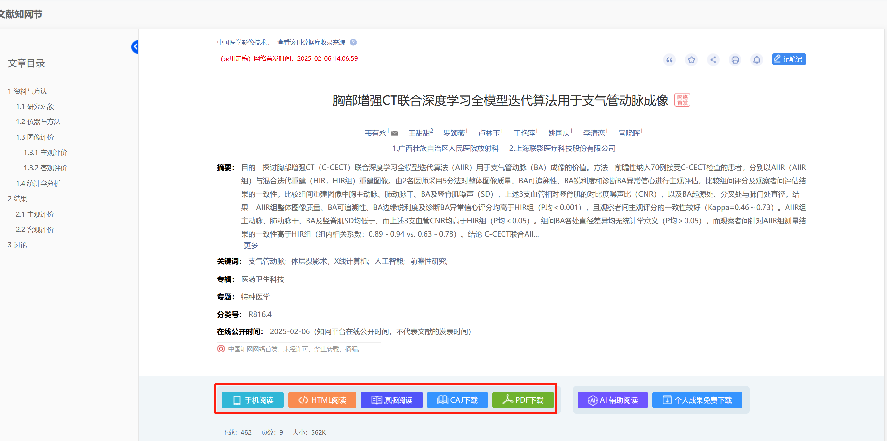
4.1 阅读方式
提供手机阅读、HTML网页阅读、原版阅读三种阅读方式，以及CAJ和PDF两种下载格式。

Slide 24
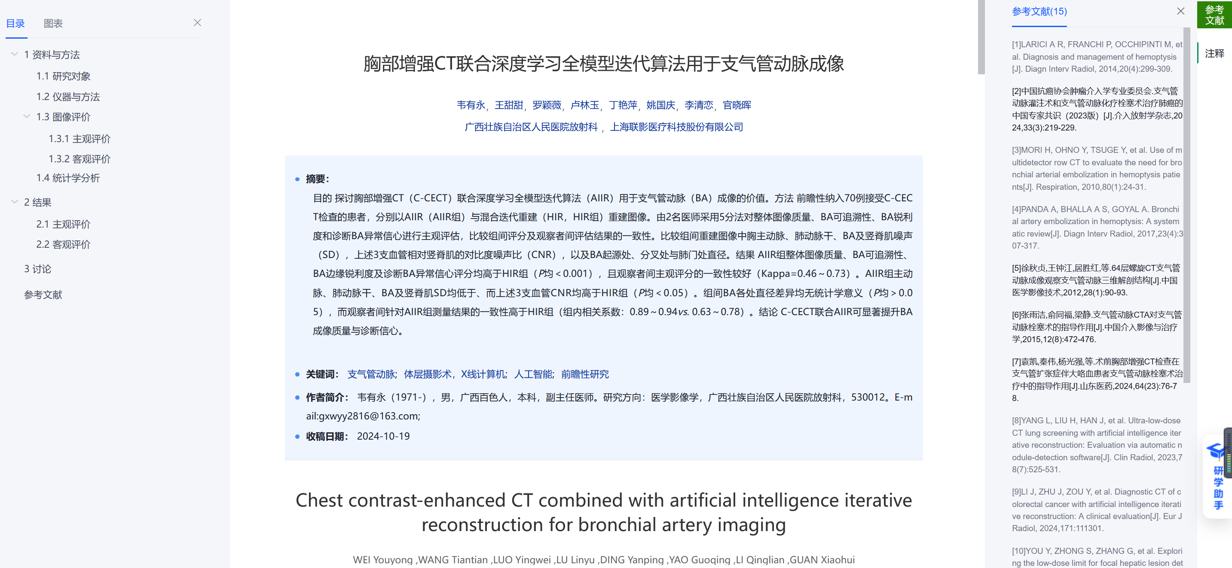
4.2 在线阅读
优化页面布局，首屏揭示节点文献的内容特征及可读性，构建以单篇文献为节点的世界知识网络，左侧增加了文章目录，右侧增加了参考文献等设置。
点击目录可直接定位到相应章节处
点击参考文献可直接打开文章知网节

Slide 25
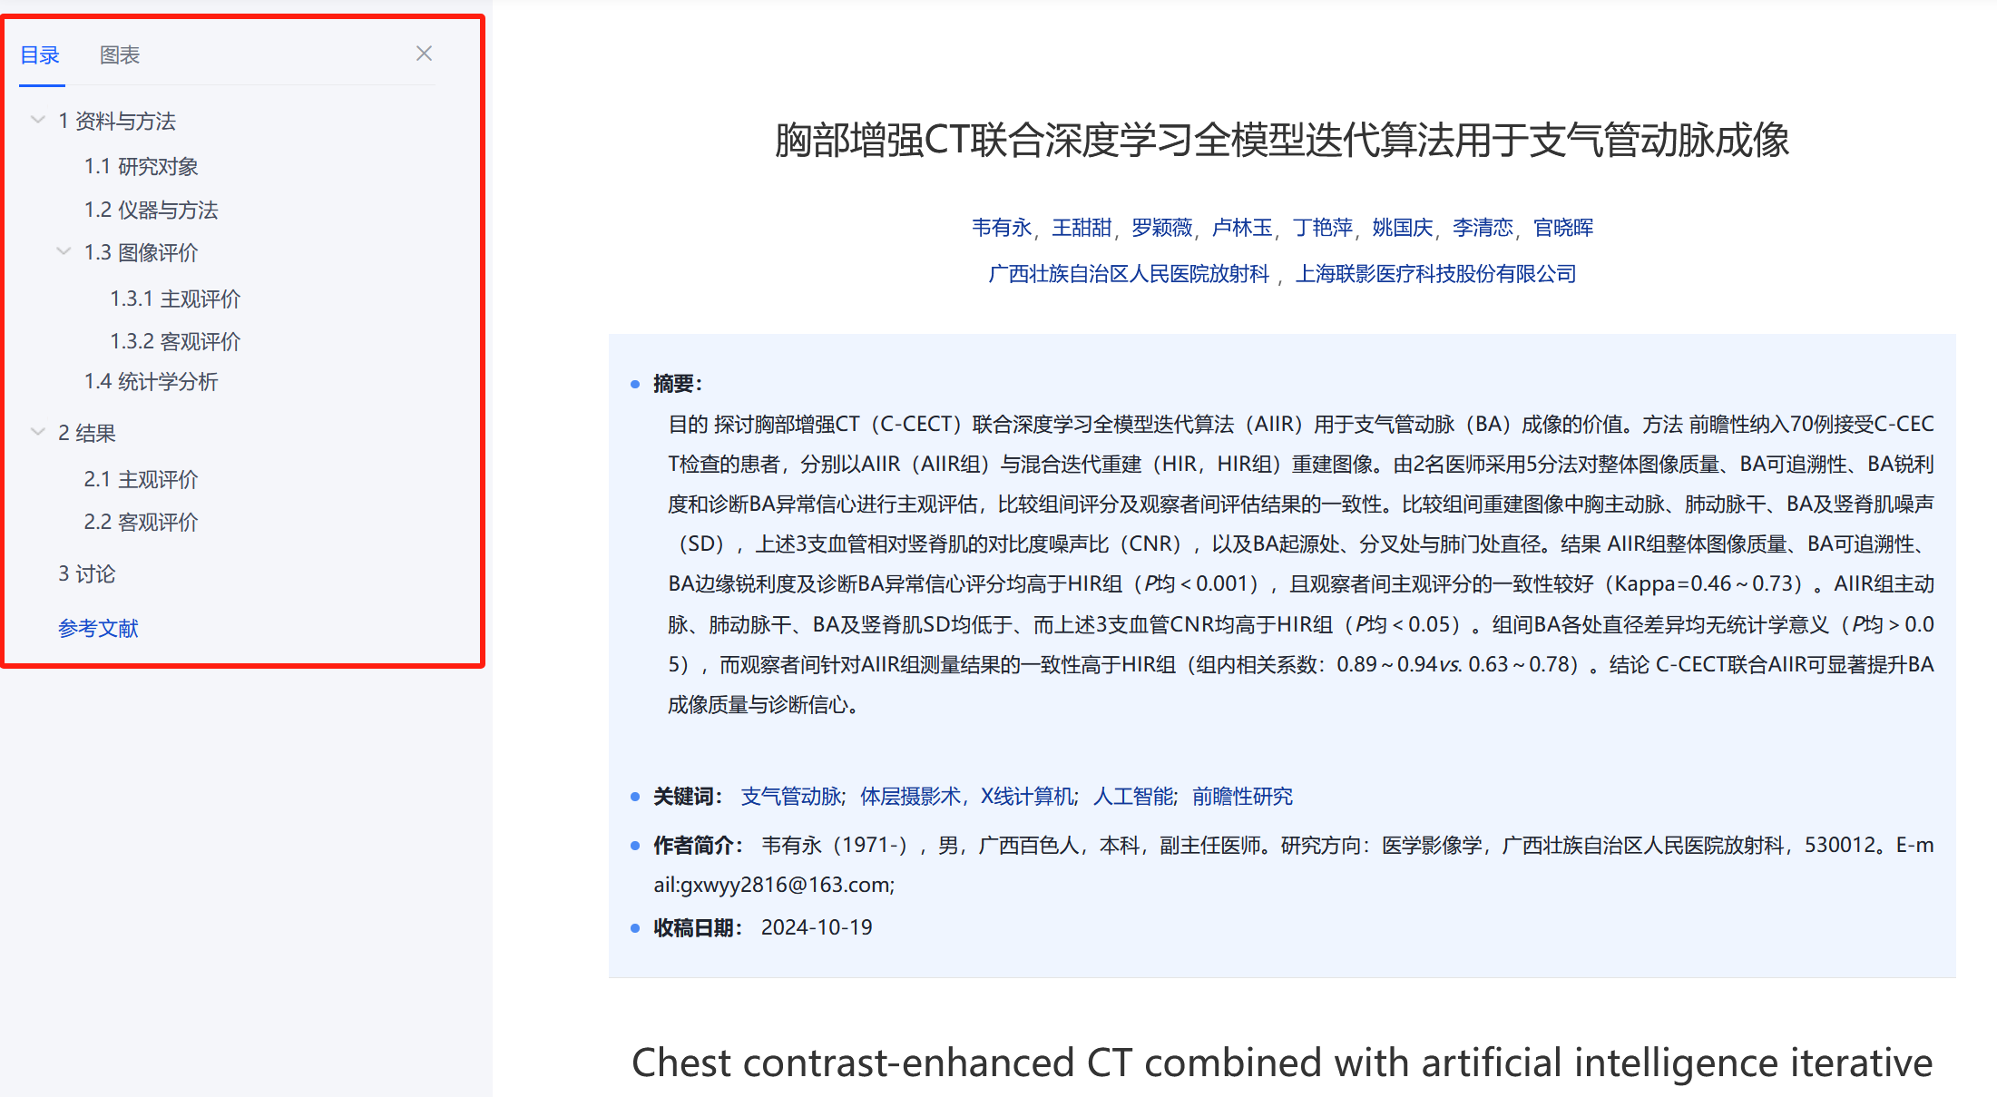
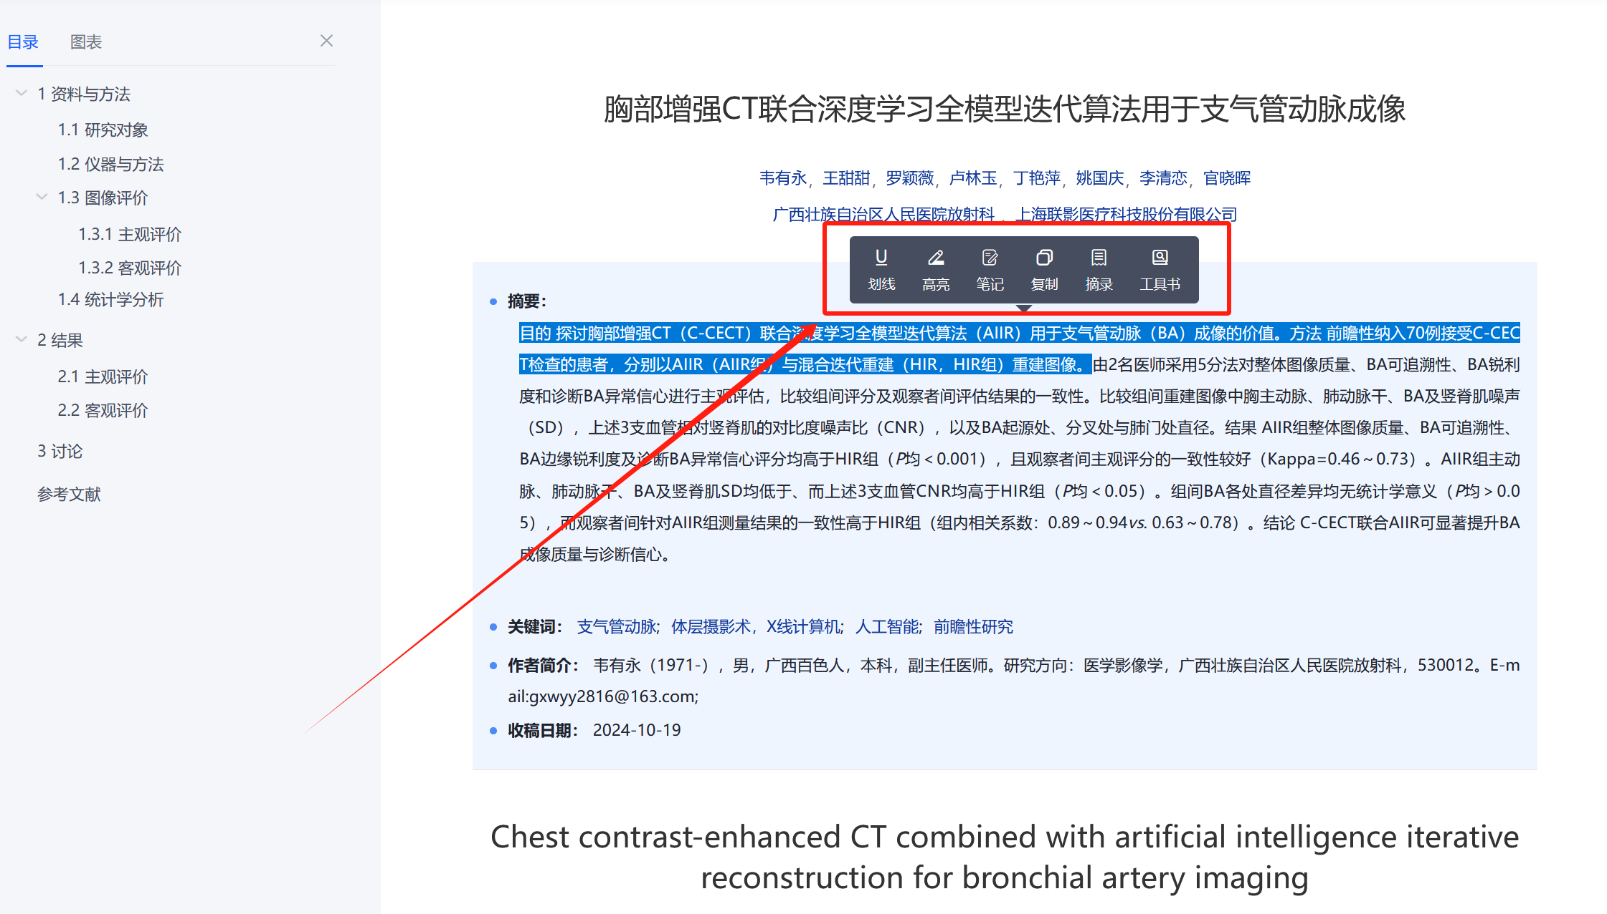
4.2在线阅读
泛读全文 浏览左侧的目录章节，快速了解本文的研究脉络；学会筛选阅读
左侧的目录帮助快速了解文章脉络，并支持跳转阅读
可选中文献进行划线、笔记等操作，还可链接至工具书寻求释义
文内图表支持原图下载
支持文内参考文献跳转

Slide 26
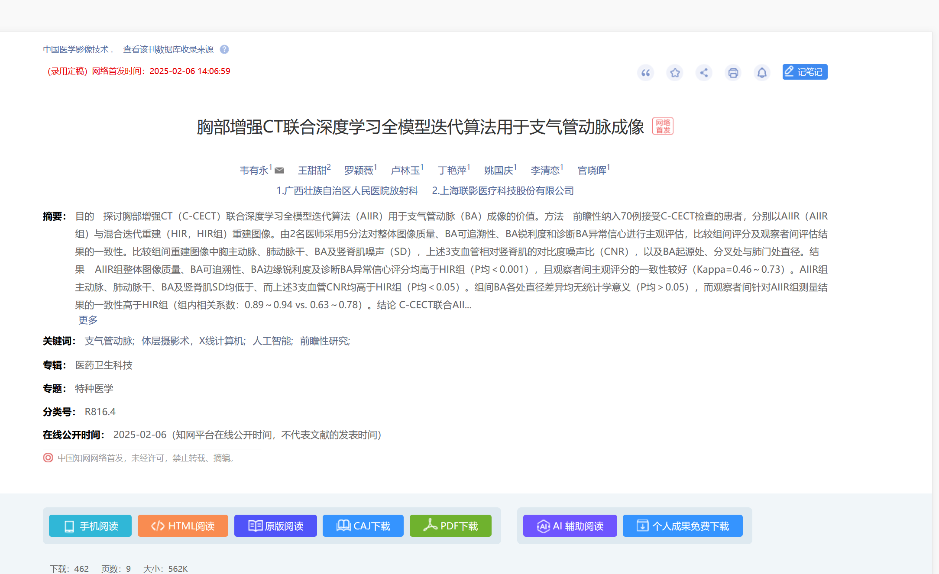
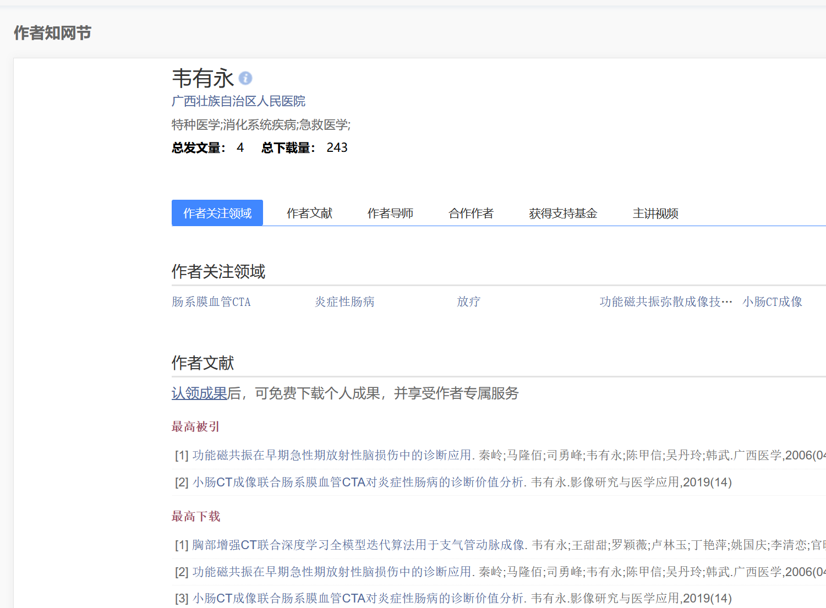
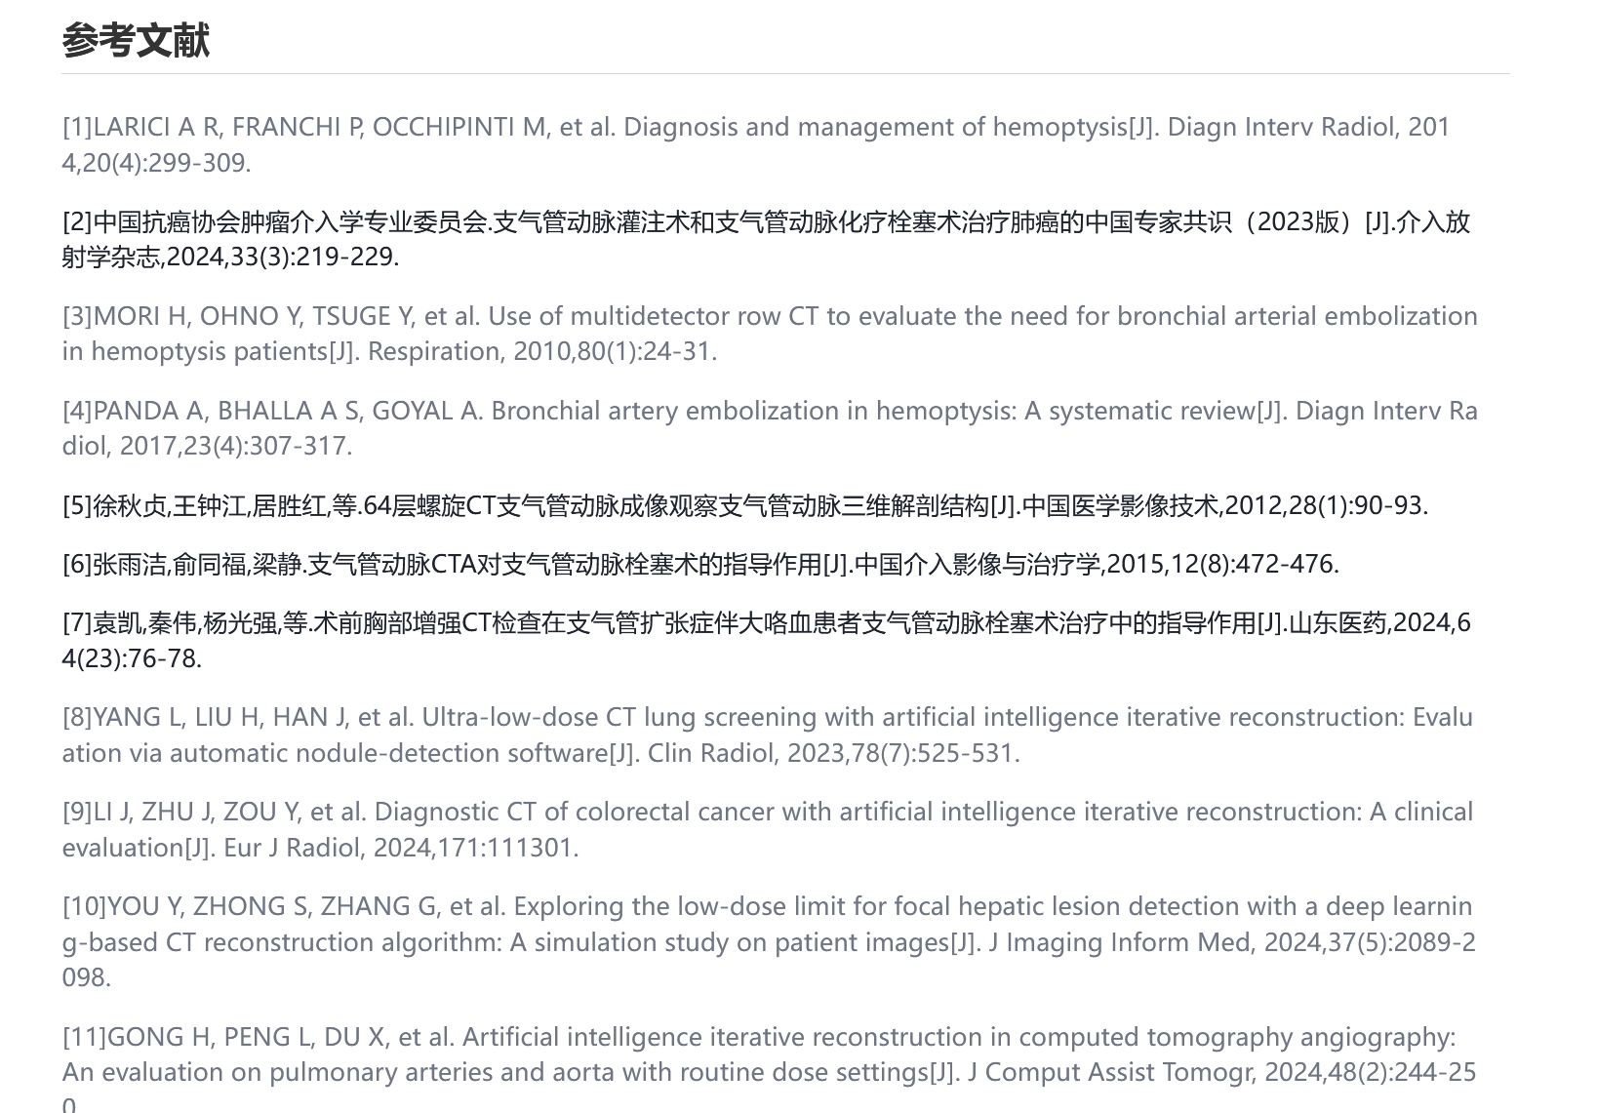
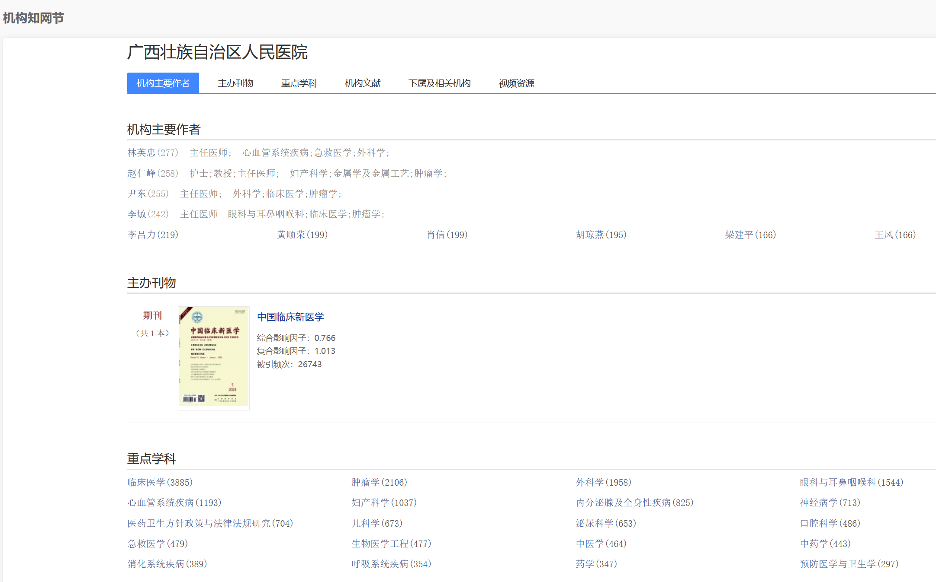
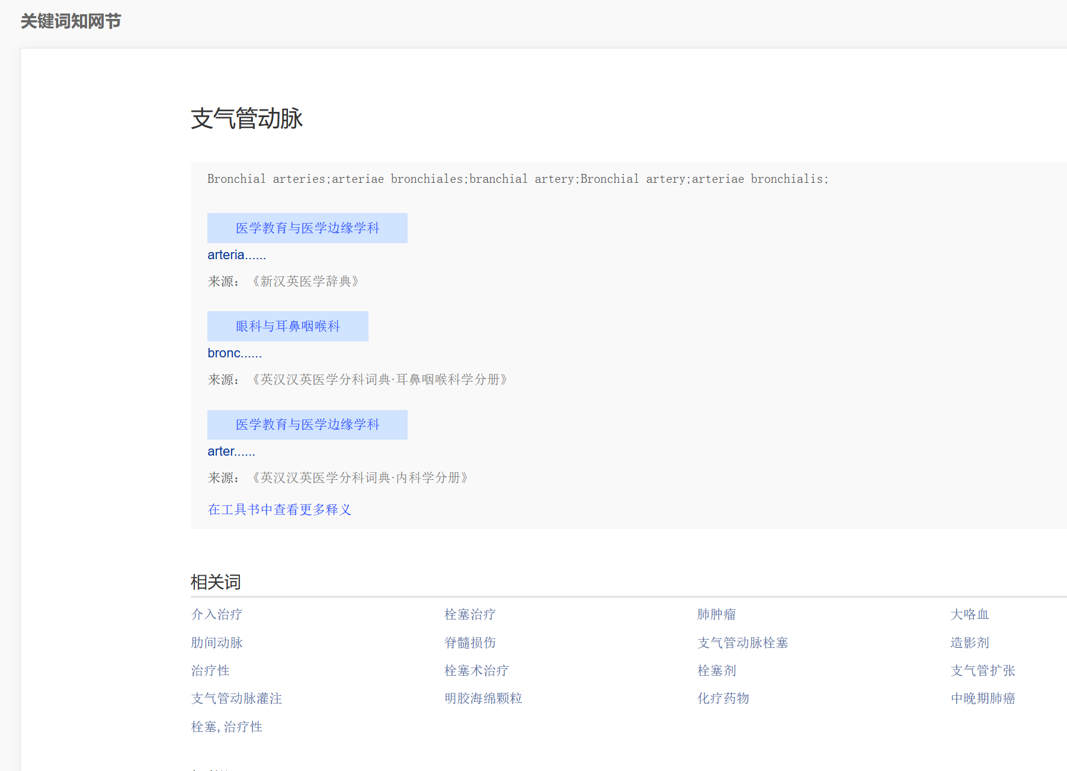
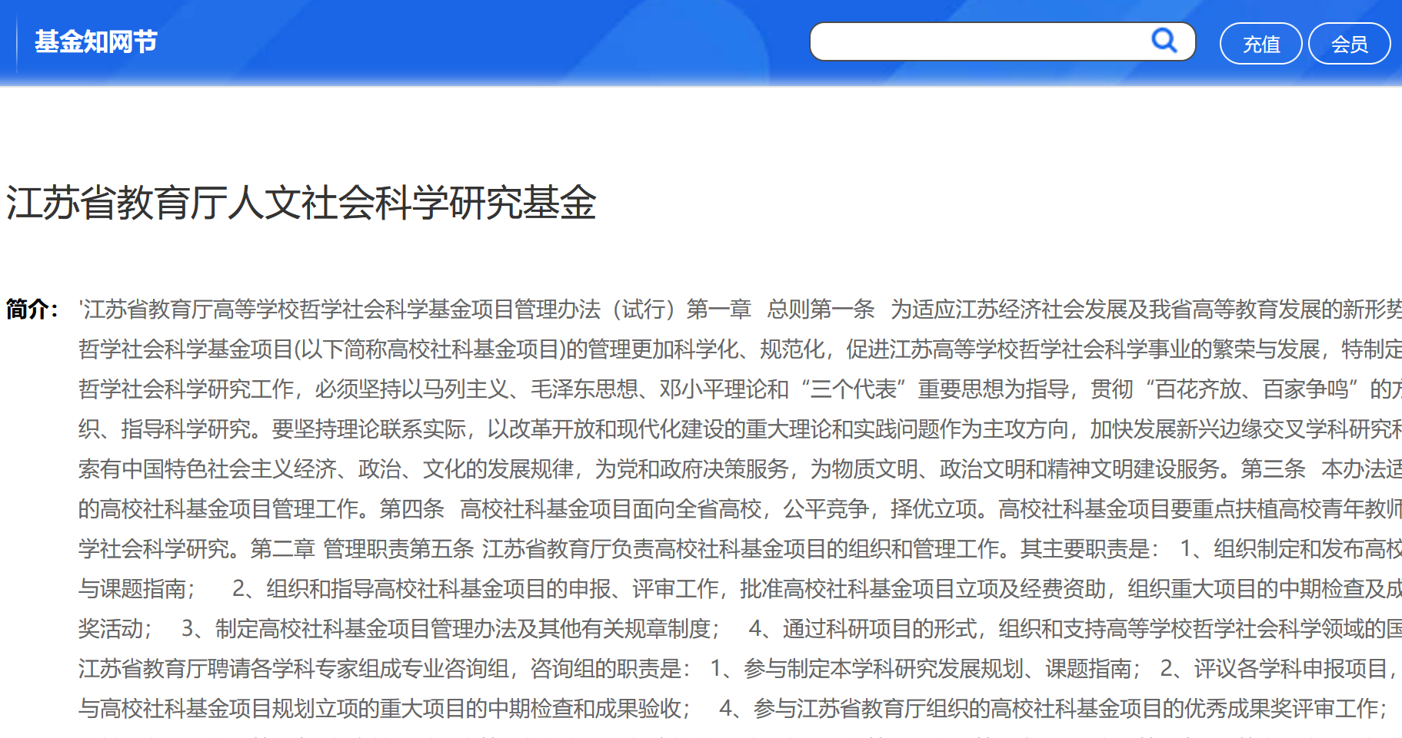
4.3 以点到面-知网节
知网节：以作者、作者机构、关键词、引文、基金等素为节点，延伸与发散，进而构建全球知识网络。
学者网络
关键词网络
作者机构网络
基金网络
引文网络

Slide 27
05
思考与实践

Slide 28
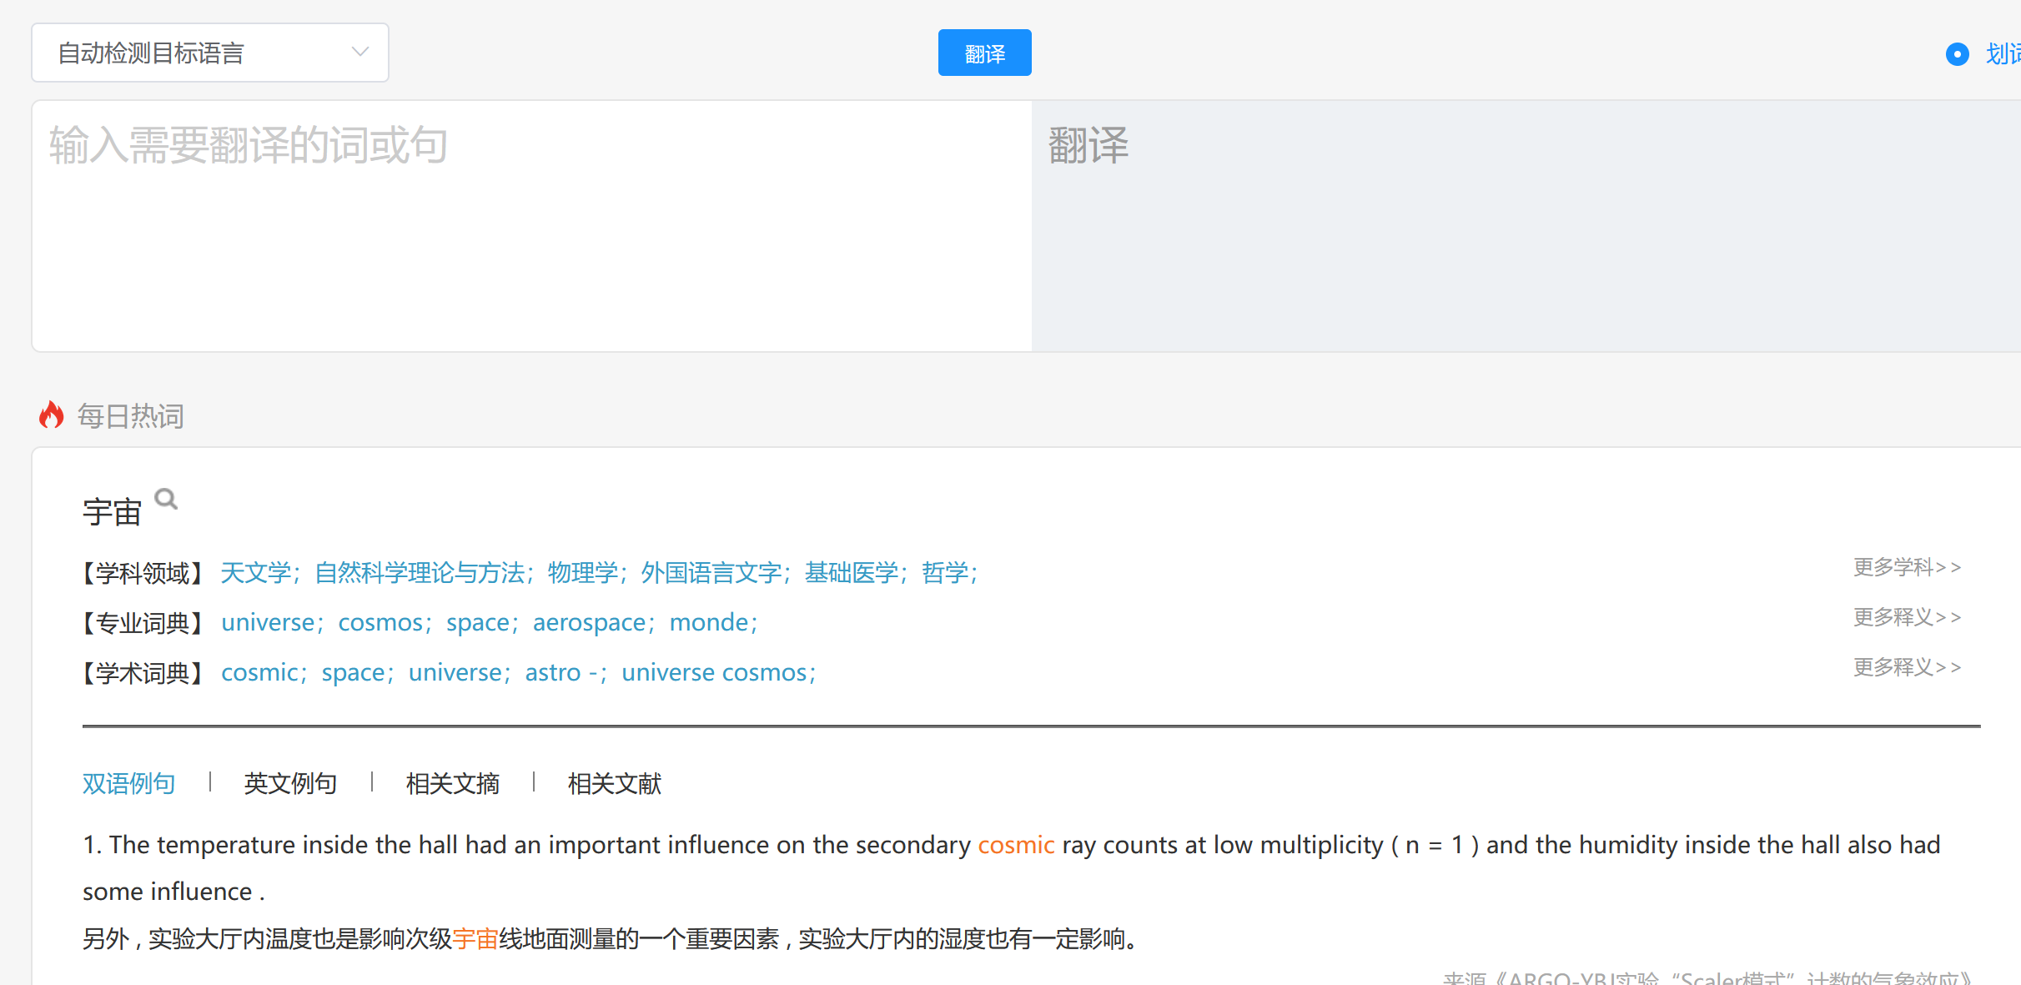
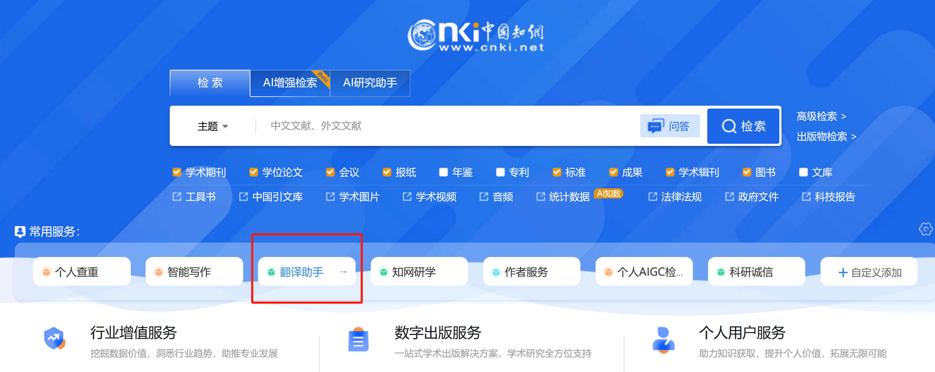
5.1 文献阅读有利器——CNKI翻译助手
依托知网海量文献资源，知网翻译助手可以高质量翻译学术文献。

Slide 29
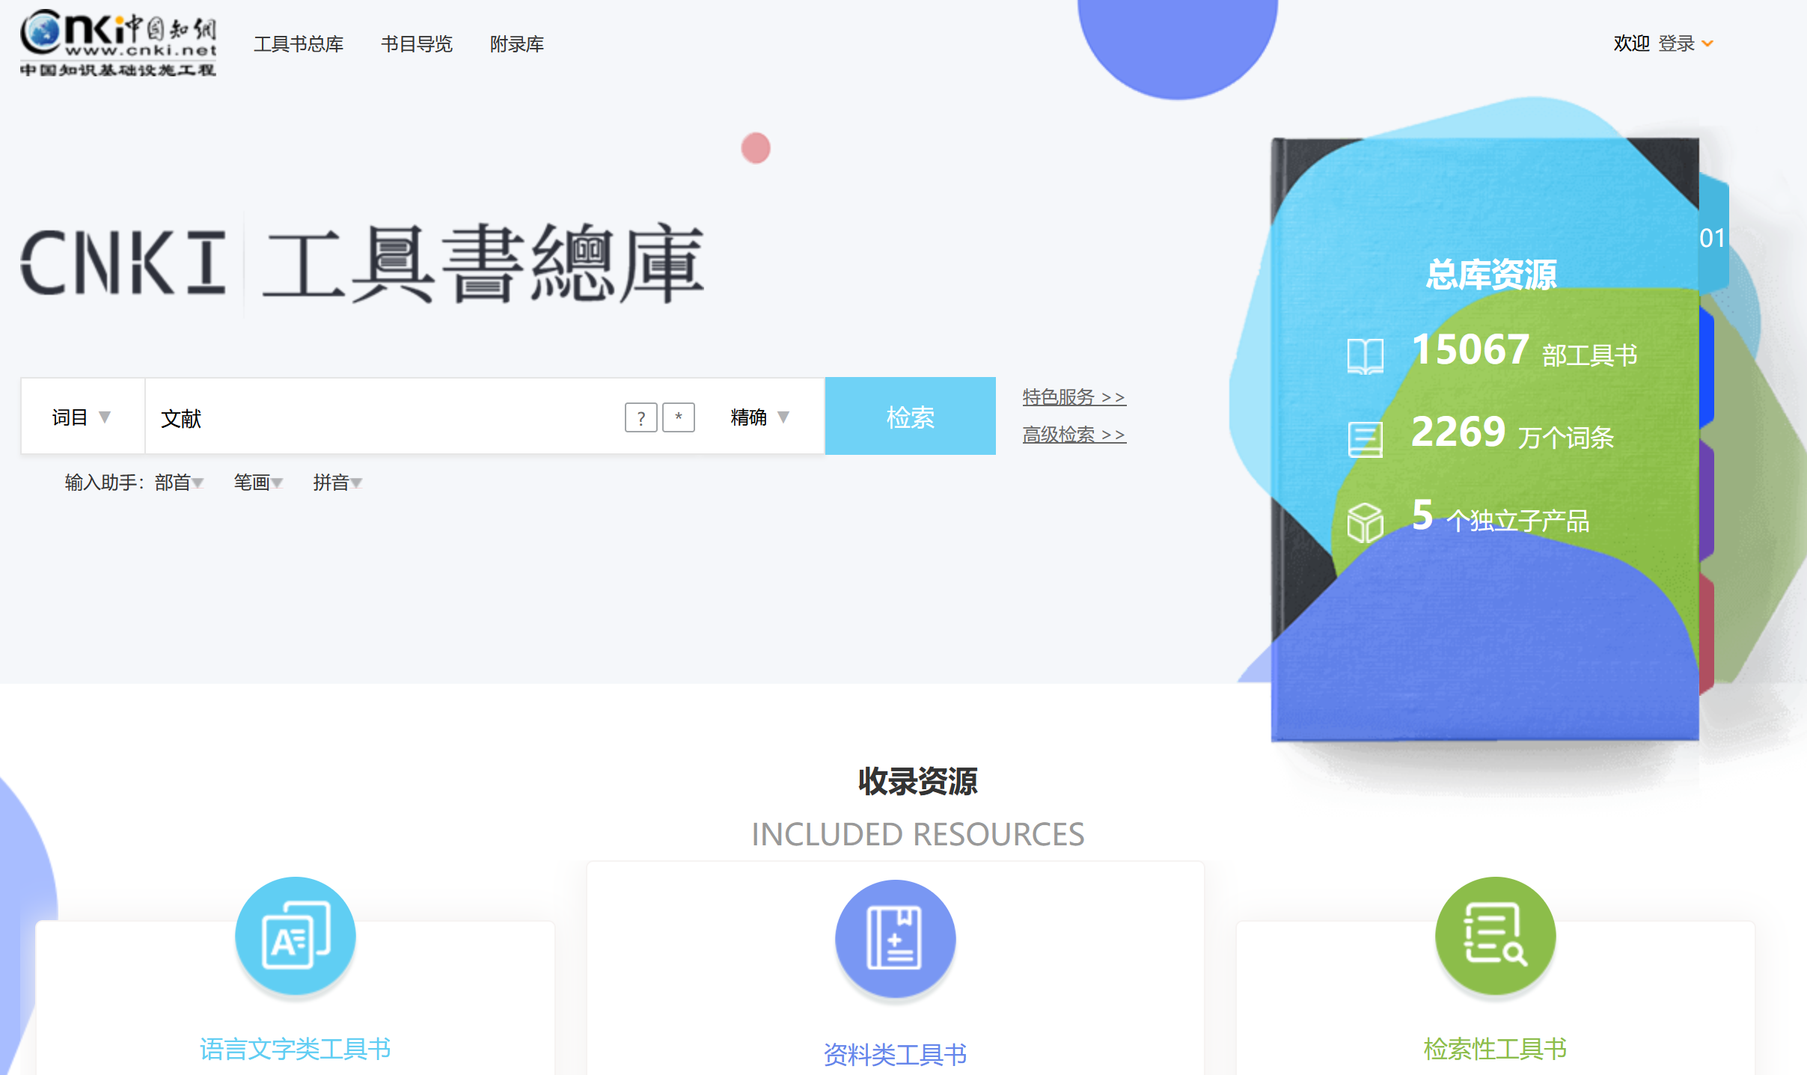
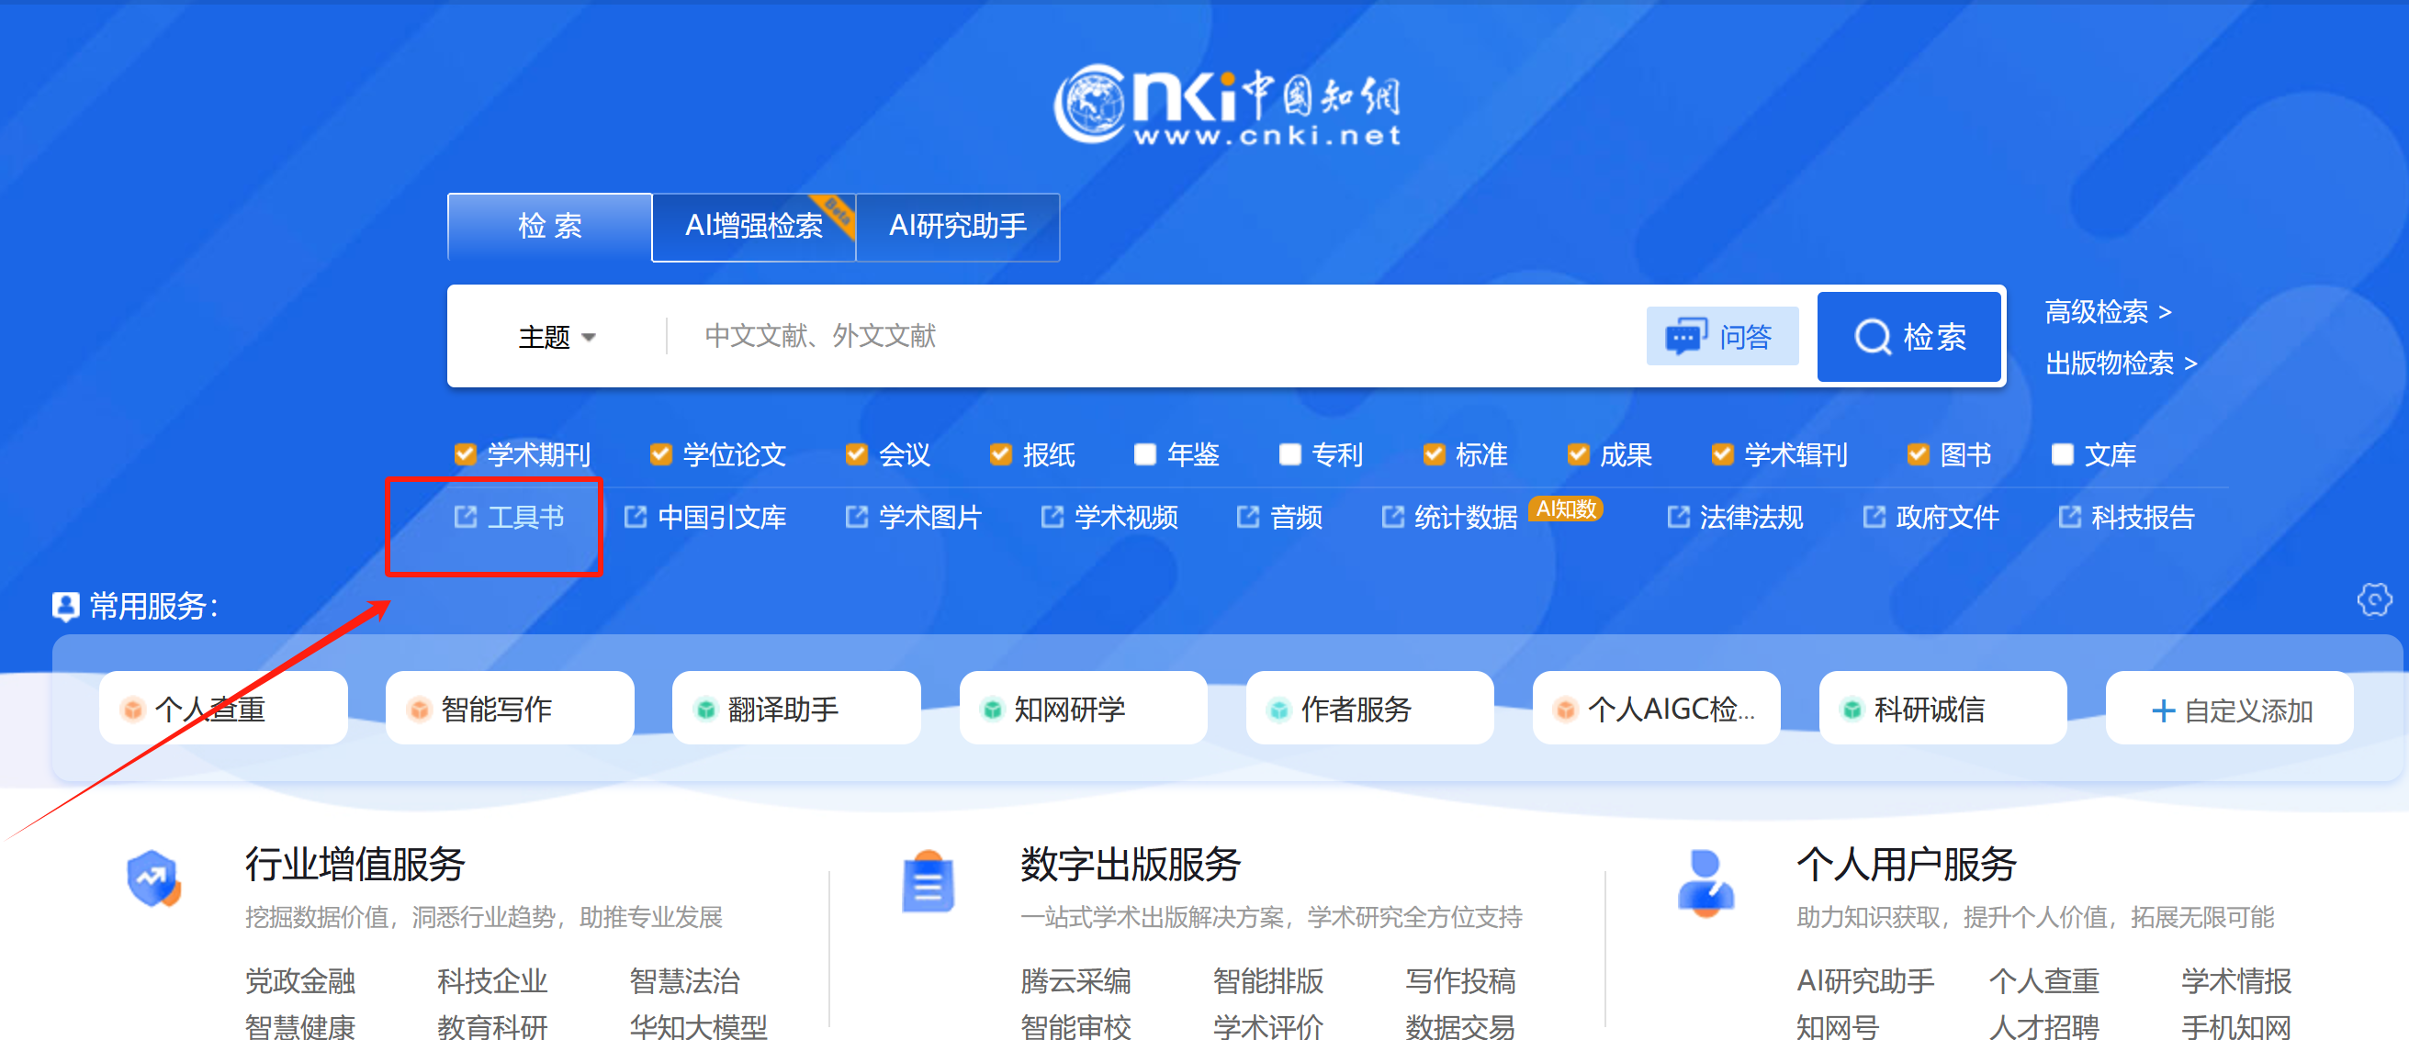
5.2 引经据典有书气——工具书
收录我国200多家出版社正式出版的14000多部工具书，2200多万词条，400多万张图片。

Slide 30
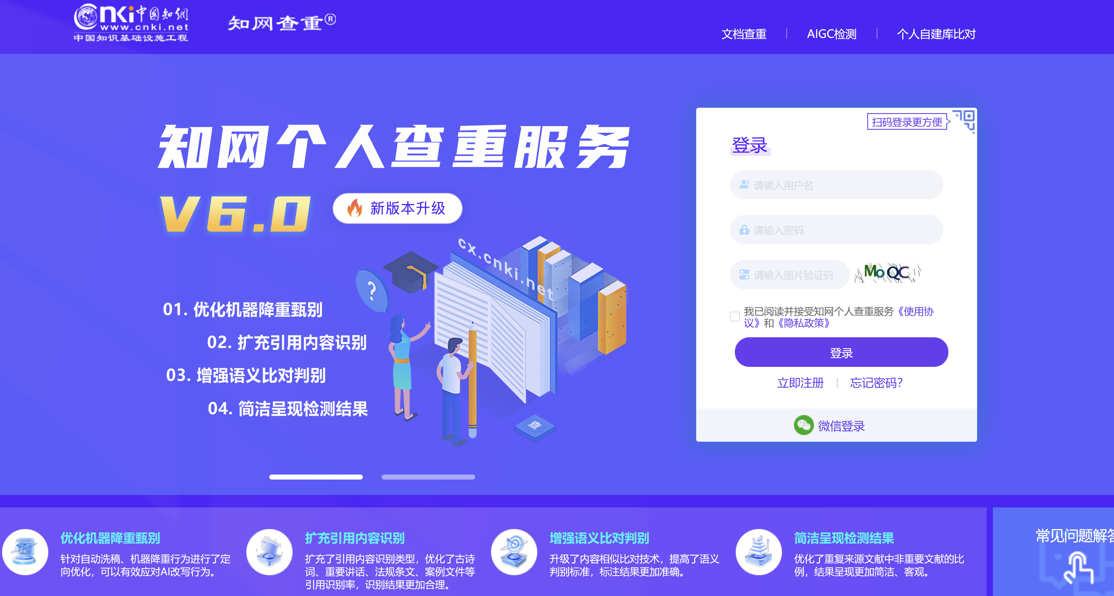
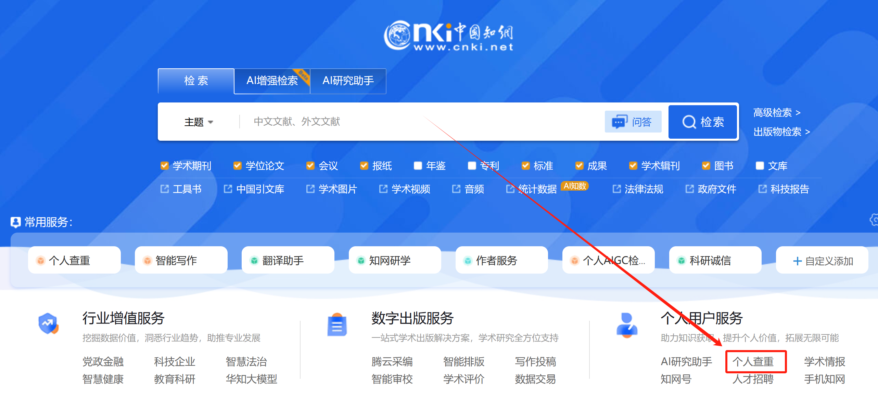
5.3 论文发表有底气——个人查重

Slide 31
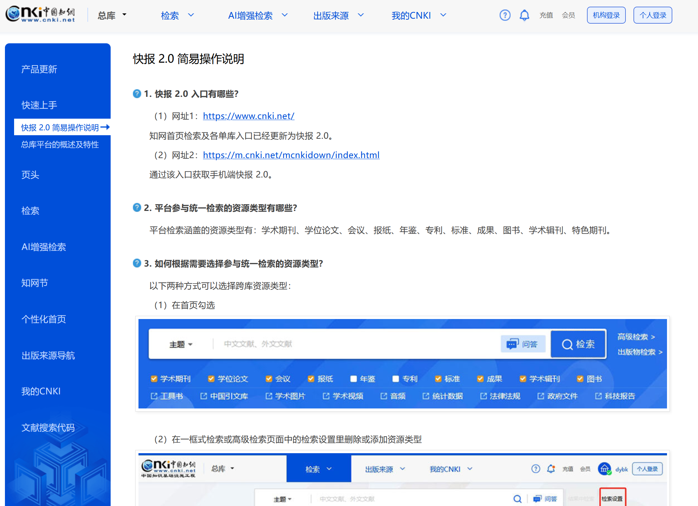
知网操作指南
温馨提示:更多操作技巧，可登录网址https://piccache.cnki.net/kdn/index/newhelper/manual.html#framequick-1
进行查看。

Slide 32
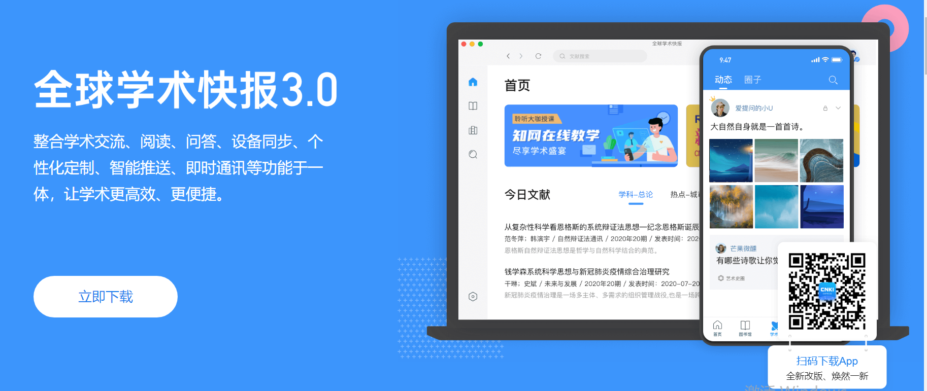
中国知网手机端
温馨提示:可在手机应用商店搜索“全球学术快报”。
安装后，注册个人账号，IP关联学校即可。

Slide 33
希望CNKI能助力你的研究和学习
谢 谢!

